Slide 1
大阪の再生・成長に向けた新戦略
（ウィズコロナからポストコロナへ）
データ集②
（大阪経済や成長に向けた５つの重点分野関係）
2025年（令和7年）７月版 大阪府・大阪市

Slide 2
目次
○新戦略の概要・・・・・・・・・・・・・・・・・・・・・・・・・・・・・・・・・・・・・・・・・・・・・・・・・・・・・・・ | ２
○第１章 戦略目標関係
１．「実質成長率」 に関して・・・・・・・・・・・・・・・・・・・・・・・・・・・・・・・・・・・・・・・・・・・・ | ５
２．「内外からの誘客」 に関して・・・・・・・・・・・・・・・・・・・・・・・・・・・・・・・・・・・・・・・・・ | １１
３．「スタートアップ創出数」 に関して・・・・・・・・・・・・・・・・・・・・・・・・・・・・・・・・・・・・・ | １６
４．「雇用創出数」 に関して・・・・・・・・・・・・・・・・・・・・・・・・・・・・・・・・・・・・・・・・・・・ | １８
５．「府内への転入超過数」に関して・・・・・・・・・・・・・・・・・・・・・・・・・・・・・・・・・・・・・ | ２４
○第２章 成長に向けた５つの重点分野と成長を支える都市インフラの整備
1．健康・医療関連産業のリーディング産業化・・・・・・・・・・・・・・・・・・・・・・・・・・・・・・ | ２７
2．国内外の観光需要の取り込み強化・・・・・・・・・・・・・・・・・・・・・・・・・・・・・・・・・・・ | ３７
3．スタートアップ、イノベーションの創出・・・・・・・・・・・・・・・・・・・・・・・・・・・・・・・・・・・・ | ４４
4．新たな働き方を通じた多様な人材の活躍促進・・・・・・・・・・・・・・・・・・・・・・・・・・・ | ７０
5．国際金融都市の実現に向けた挑戦・・・・・・・・・・・・・・・・・・・・・・・・・・・・・・・・・・・ | ８９
6．成長を支える都市インフラの整備・・・・・・・・・・・・・・・・・・・・・・・・・・・・・・・・・・・・・・ | １００

Slide 3


新戦略の概要
■「大阪の再生・成長に向けた新戦略」の全体イメージ
ウィズコロナにおける緊急対策
感染防止対策
〜感染症から府民のいのちと健康を守る〜
経済（産業・雇用）
〜大阪経済を支え、雇用を守る〜
それぞれの取組みを
一体的に推進
くらし・セーフティネット
〜府民の暮らしと子どもたちの学びを支える〜
ポストコロナに向けて、コロナ後の世界的ビッグイベントとなる万博をインパクトに取組みを加速
ポストコロナに向けた再生・成長
【経済】５つの重点分野から取組みを推進
①健康・医療関連産業のリーディング産業化
②国内外の観光需要の取り込みの強化
③スタートアップ、イノベーションの創出
④新たな働き方等を通じた多様な人材の活躍促進
⑤国際金融都市の実現に向けた挑戦
成長を支える都市インフラの整備
【くらし】 働きやすく住みやすい、健康で快適な質の高いくらしの実現
【安全・安心】 経済とくらしを支える安全・安心な基盤整備
世界の課題解決に貢献し、誰もが輝く活力ある大阪の実現
大阪・関西万博の成功
日本の成長をけん引する東西二極の一極となる「副首都・大阪」を確立・発展

Slide 4
■「大阪の再生・成長に向けた新戦略」に掲げる目標
戦略目標
（目標年は2025年（一部除く））
実質成長率
・2022年度に府内総生産（実質）をコロナ前の水準に戻す。
・それを踏まえ年平均２%以上
・日本人延べ宿泊者数 2022年にコロナ前の水準を上回る
・来阪外国人旅行者数 入国規制解除から2年後(※)にコロナ前の 水準を上回る
内外からの誘客
※具体の時期は改めて設定。
スタートアップ
創出数
・300社創出（うち大学発100社） （2024年）
雇用創出数
・2022年にコロナ前の水準に戻す。
・2022年以降、年平均２万人以上
府内への転入
超過数
・生産年齢人口の転入超過数 年１万人以上

Slide 5
第１章
戦略目標関係
※１（年度ベース）と書いていないものは全て（暦年）の統計を示す。

Slide 6
１．戦略目標の達成状況 「実質成長率」
・2022年度に府内総生産（実質）をコロナ前の水準に戻す
・それを踏まえ年平均２%以上
目標
○2020年度実質府内総生産はコロナの影響もあり、39.08兆円と4.1％減少したが、
2021年度は増加に転じた。
○2022年度府実質成長率は3.2％。2021年度に続き、戦略目標の2%を超えた。
しかしながら、民間推計において、2023年度、2024年度は２％未満となる見込み。
 | 2019 （Ｒ元年度） | 2020 （Ｒ２年度） | 2021 （Ｒ３年度） | 2022 （Ｒ４年度） | 2023 (Ｒ５年度) | 2024 (Ｒ６年度) | 2025 (Ｒ７年度)
府内総生産 （実質） | 40.73兆円 | 39.08兆円 | 40.07兆円 | 41.36 兆円 | 41.62 兆円 【APIR推計】 | 41.95 兆円 【APIR推計】
府実質成長率 | －1.7% | －4.1% | 2.5% | 3.2% | 0.6% 【APIR推計】 | 0.8% 【APIR推計】
[参考] 国実質成長率 | -0.8％ | -3.9％ | 3.0％ | 1.3％ | 0.6% | 0.8%
戦略目標 年平均（2021年度〜2025年度）：２%以上
出典：大阪府統計課「令和4年度大阪府民経済計算」 、APIR「関西2府4県GRPの早期推計 No.5」（25/5/28公表）
内閣府「国民経済計算・四半期別GDP速報 2025年1-3月期・2次速報（25/6/9公表）」

Slide 7
１．戦略目標 「実質成長率」 に関して
■大阪府のGDP推移と都市間比較 出典：内閣府「2022年度国民経済計算」、各都府県の県民経済計算より作成
2022年度の大阪府の「名目GDP」が全国に占めるシェアは7.6%と前年度から増加。「実質GDP」が全国に占めるシェアも7.5％と前年度から増加した。2014年から2022年までの間、大阪府のGDP（名目・実質とも）が全国に占めるシェアは概ね7.5%程度で推移している。
○名目GDP （単位：10億円）
 | 大阪府 |  | 東京都 |  | 愛知県 |  | 神奈川県 |  | 全国
 |  | シェア |  | シェア |  | シェア |  | シェア |  | シェア
2014年度 | 38,804 | 7.4% | 106,507 | 20.3% | 39,680 | 7.6% | 32,696 | 6.2% | 523,423 | 100.0%
2015年度 | 40,111 | 7.4% | 110,030 | 20.3% | 41,948 | 7.8% | 33,953 | 6.3% | 540,741 | 100.0%
2016年度 | 40,163 | 7.4% | 111,212 | 20.4% | 40,848 | 7.5% | 34,248 | 6.3% | 544,830 | 100.0%
2017年度 | 41,439 | 7.5% | 113,410 | 20.4% | 41,792 | 7.5% | 35,575 | 6.4% | 555,713 | 100.0%
2018年度 | 41,707 | 7.5% | 114,983 | 20.7% | 42,240 | 7.6% | 35,851 | 6.4% | 556,571 | 100.0%
2019年度 | 41,264 | 7.4% | 114,537 | 20.6% | 40,720 | 7.3% | 35,484 | 6.4% | 556,845 | 100.0%
2020年度 | 39,901 | 7.4% | 109,157 | 20.3% | 39,620 | 7.4% | 34,308 | 6.4% | 539,009 | 100.0%
2021年度 | 41,375 | 7.5% | 114,420 | 20.7% | 40,517 | 7.3% | 35,355 | 6.4% | 553,642 | 100.0%
2022年度 | 43,124 | 7.6% | 120,220 | 21.2% | 43,083 | 7.6% | 35,159 | 6.2% | 566,490 | 100.0%
○実質GDP （単位：10億円）
 | 大阪府 |  | 東京都 |  | 愛知県 |  | 神奈川県 |  | 全国
 |  | シェア |  | シェア |  | シェア |  | シェア |  | シェア
2014年度 | 39,165 | 7.4% | 106,481 | 20.1% | 40,424 | 7.6% | 33,284 | 6.3% | 530,195 | 100.0%
2015年度 | 40,162 | 7.4% | 110,154 | 20.4% | 41,990 | 7.8% | 33,988 | 6.3% | 539,414 | 100.0%
2016年度 | 40,161 | 7.4% | 110,838 | 20.4% | 40,978 | 7.5% | 34,170 | 6.3% | 543,479 | 100.0%
2017年度 | 41,361 | 7.5% | 113,179 | 20.5% | 42,141 | 7.6% | 35,468 | 6.4% | 553,174 | 100.0%
2018年度 | 41,441 | 7.5% | 114,056 | 20.6% | 42,680 | 7.7% | 35,705 | 6.4% | 554,534 | 100.0%
2019年度 | 40,731 | 7.4% | 112,682 | 20.5% | 41,074 | 7.5% | 35,178 | 6.4% | 550,161 | 100.0%
2020年度 | 39,077 | 7.4% | 106,441 | 20.1% | 39,475 | 7.5% | 33,641 | 6.4% | 528,798 | 100.0%
2021年度 | 40,067 | 7.4% | 110,447 | 20.3% | 40,630 | 7.5% | 34,650 | 6.4% | 544,649 | 100.0%
2022年度 | 41,359 | 7.5% | 114,808 | 20.8% | 42,709 | 7.7% | 34,978 | 6.3% | 551,814 | 100.0%

Slide 8
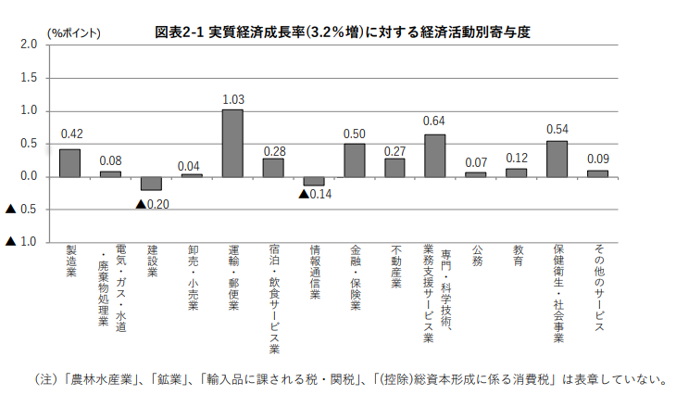
１．戦略目標 「実質成長率」 に関して
■実質成長率に対する産業別の寄与度 出典：大阪府統計課「令和4年度大阪府民経済計算《確報》」
2022年度の実質経済成長率に対し、運輸・郵便業、専門・科学技術、業務支援サービス業、保健衛生・社会事業等が増加に寄与し、建設業、情報通信業等が減少に寄与。

Slide 9
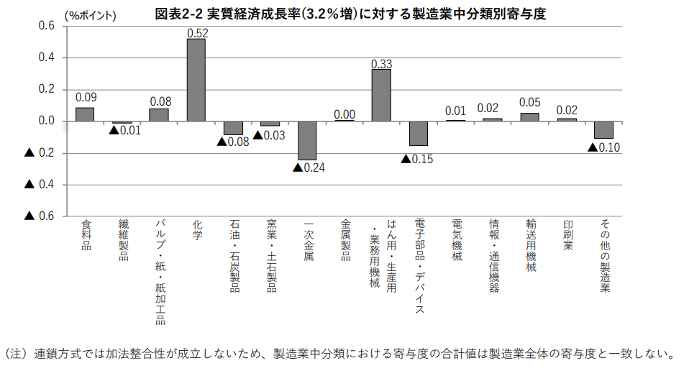
１．戦略目標 「実質成長率」 に関して
■実質成長率に対する製造業中分類別の寄与度 出典：大阪府統計課「令和4年度大阪府民経済計算《確報》」
2022年度の実質経済成長率に対する製造業中分類別の寄与度をみると、「一次金属」や「電子部品・デバイス」等が減少に寄与したものの、「化学」や「はん用・生産用・業務用機械」等が増加に寄与したため、製造業全体として実質経済成長率の増加に寄与した。

Slide 10
１．戦略目標 「実質成長率」 に関して
■景気動向指数（一致CI）と鉱工業生産指数の推移
出典：内閣府「景気動向指数」、大阪産業経済リサーチセンター提供情報、大阪府「大阪府工業指数」、経済産業省「鉱工業指数」より作成
大阪府の景気動向指数の動きをみると、成長戦略策定の2010年以降、景気の拡大は続いていたが、新型コロナウイルス感染症の影響により、2020年1月以降、急速に悪化したが、同年5月を底に回復基調。
鉱工業生産指数（大阪府は製造工業生産指数）は概ね全国と同程度で推移していたが、新型コロナウイルス感染症の影響により悪化。2020年5月を底に持ち直したものの、足下は悪化傾向。
※景気動向指数（一致CI）…景気動向指数は、生産、雇用などの様々な経済活動での重要かつ契機に敏感に反応する指標の動きを統合することによって、景気の現状把握及び将来予測に資するために作成された指標。
CIは主として景気変動の大きさやテンポ（量感）を測定することを目的としている。2020年を100として指数で算出している。
※鉱工業生産指数…生産動態統計調査などをもとに、月々の鉱業・製造工業の生産を2020年を基準（＝100）として指数化したもの。大阪府は製造工業生産指数を記載。

Slide 11
１．戦略目標 「実質成長率」 に関して
■大阪府内の設備投資動向
出典：大阪産業経済リサーチセンター「大阪府景気観測調査」、
「おおさか経済の動き別冊 2024（令和5）年の大阪経済」 より作成
府内企業全体の設備投資DIは、2021年以降回復基調。大企業については、2021年10-12月期以降プラスで推移。
2024年産業別、設備投資の主な目的では、「新商品・高度化」や「研究開発」の割合が全産業で低い。
○設備投資DIの推移（設備投資DIは、調査回答企業のうち、前年度実績と比べ、計画が増加の企業割合－減少の企業割合）
○2024年 設備投資の主な目的
（複数回答・3つ以内、前年比較）
○2021年 産業別、設備投資の主な目的（複数回答・3つ以内）
 | 能力増強 | 新製品・高度化 | 合理化・省力化 | 研究開発 | 維持更新 | その他
製造業 | 25.9% | 14.4% | 33.1% | 6.8% | 62.2% | 2.5%
建設業 | 20.7% | 7.6% | 27.2% | 1.1% | 57.6% | 9.8%
情報通信業 | 19.0% | 19.0% | 33.3% | 19.0% | 42.9% | 9.5%
運輸業 | 17.8% | 2.2% | 20.0% | 0.0% | 71.1% | 8.9%
卸売業 | 11.9% | 7.9% | 35.6% | 2.0% | 55.4% | 11.9%
小売業 | 17.9% | 15.4% | 35.9% | 2.6% | 53.8% | 5.1%
不動産業 | 7.5% | 7.5% | 13.8% | 0.0% | 70.0% | 15.0%
飲食店・宿泊業 | 7.3% | 0.0% | 14.6% | 4.9% | 65.9% | 22.0%
サービス業 | 20.2% | 10.5% | 21.8% | 1.6% | 54.8% | 14.5%
10

Slide 12
２．戦略目標の達成状況 「内外からの誘客」
目標
・日本人延べ宿泊者数 2022年にコロナ前の水準を上回る
・来阪外国人旅行者数 入国規制解除から２年後(※)にコロナ前の水準を上回る
※具体的な時期は改めて設定
○2024年の日本人延べ宿泊者数は前年から減少したものの、2019年水準を上回った。
○来阪外国人旅行者数は2023年から調査が再開され、2024年に2019年水準を上回った。
 | 2019 （Ｒ元年） | 2020 （Ｒ２年） | 2021 （Ｒ３年） | 2022 （Ｒ４年） | 2023 (Ｒ５年) | 2024 (Ｒ６年) | 2025 (Ｒ７年)
日本人延べ 宿泊者数 | 2,950万人泊 | 1,649万人泊 | 1,754万人泊 | 2,839万人泊 | 3,195万人泊 | 3,112万人泊
来阪外国人 旅行者数 | 1,152.5万人 | 調査中止 | 調査中止 | 調査中止 | 795.8万人 ※4～12月の参考値 | 1,409.4万人
戦略目標 入国規制解除から2年後に2019年の水準を上回る
（具体的な時期は改めて設定）
出典：観光庁「宿泊旅行統計調査」、 「訪日外国人消費動向調査」

Slide 13
２．戦略目標 「内外からの誘客」 に関して
■大阪府における国内旅行需要
2023年の大阪府の日本人延べ宿泊者数は3,195万人泊となり、2020年に比べて約1,500万人泊（約93.8％）の増加。
2019年の旅行消費全体に占める国内旅行消費の割合を全国と比較すると、全国での日本人国内旅行消費額はインバウンド消費額の約4.5倍であるのに対し、大阪府では約1.2倍となっている。
○日本人延べ宿泊者数（大阪）の推移
○旅行消費全体に占める国内旅行消費の割合（2019年実績）
出典：観光庁「宿泊旅行統計調査」より作成
出典：観光庁「旅行・観光消費動向調査」「訪日外国人消費動向調査」より作成

Slide 14
２．戦略目標 「内外からの誘客」 に関して
■大阪府の宿泊者数動向 出典：観光庁「宿泊旅行統計調査」 より作成
2023年から日本人宿泊者数が微減も、外国人宿泊者数は堅調に増加。全国における外国人延べ宿泊者数は2022年の約9.9倍となっており、日本人延べ宿泊者数も約12.1%増加。
大阪における延べ宿泊者数に占める外国人の割合は2023年（37.5%）から上昇。
○宿泊者数（延べ日本人、外国人）の推移
○2024年 都道府県別、延べ宿泊者数のシェアなど
順位 | 日本人延べ宿泊者数の全国シェア | 外国人延べ宿泊者数の全国シェア | 都道府県別、延べ宿泊者数に占める外国人の割合
1 | 東京都 （11.0％） | 東京都 （35.0％） | 東京都 （51.5％）
2 | 北海道 （6.7％） | 大阪府（15.5％） | 京都府（50.1％）
3 | 大阪府 （6.4％） | 京都府（10.2％） | 大阪府 （44.9％）
4 | 沖縄県 （5.1％） | 北海道（5.9％） | 福岡県 （29.9％）
5 | 千葉県 （4.9％） | 沖縄県（4.5％） | 岐阜県 （26.5％）
※「日本人」は、延べ宿泊者数全体から「外国人」を引いて算出している。
※各都市の「外国人延べ宿泊者数の全国シェア」「日本人延べ宿泊者数の全国シェア」は、
全国の「外国人延べ宿泊者数」「日本人延べ宿泊者数」に占めるもの。
（参考）2022年の大阪府は、
日本人延べ宿泊者数の全国シェアが6.5%（全国3位）
外国人延べ宿泊者数の全国シェアが16.2%（全国2位）
都道府県別、延べ宿泊者数に占める外国人の割合が37.5%（全国3位）

Slide 15
２．戦略目標 「内外からの誘客」 に関して
■来阪外国人旅行者数と訪問率※1 日本政府観光局（JNTO）「訪日外客統計」及び観光庁「インバウンド消費動向調査(※2) 」より作成
来阪外国人旅行者数は、2015年を境に中国からの旅行者が飛躍的に増加。
大阪府への訪問率を国別にみると、2019年と比較して中国からの訪問率が低下した一方、アメリカからの訪問率は上昇している。
2024年の都道府県別訪問率を見ると、主要都市では2019年から上昇している。
○来阪外国人旅行者数と主要都市訪問率
○来阪外国人旅行者数の推移（実数）
(千人)
○大阪府への訪問率
※2020年～2022年は
訪問率のデータ無し。
2023年訪問率の調査対象期間は4月～12月。
※1 訪問率…日本国内17空海港から出国する外国人客の内、大阪府を訪問したと回答した人数の割合
※2 インバウンド消費動向調査…訪日外国人旅行者の消費実態等を調査したもの（トランジット、乗員、１年以上の滞在者等を除く日本を出国する訪日外国人旅行者）

Slide 16
２．戦略目標 「内外からの誘客」 に関して
■来訪目的別（ビジネス・観光）にみる訪日外国人１人あたり旅行消費額
出典：観光庁 「訪日外国人消費動向調査」、「インバウンド消費動向調査」より作成
新型コロナウイルスによって大幅に減少した訪日外国人旅行消費額は2022年から回復し、2023年には2019年の水準を超えた。
訪日外国人１人当たり旅行消費額も2019年水準を上回っており、特にビジネス目的※の消費額は大きく増加している。
○訪日外国人旅行消費額（推計値）の推移
○来訪目的別１人当たり旅行消費額の推移
※ビジネスは、訪日外国人消費動向調査における来訪目的別の「業務」に該当。「業務」とは、展示会・見本市、国際会議、企業ミーティング、研修、その他ビジネスの合計。
JNTOの調査における「商用客」とは、調査手法等が異なるため、母数は異なる。

Slide 17
３．戦略目標の達成状況 「スタートアップ創出数」
・300社創出（うち大学発100社） （2024年）
目標
○2020年7月～2025年3月までのスタートアップ創出数は653社。
○同期間における大学発スタートアップ創出数は211社となった。
 | 2019 （Ｒ元年度） | 2020 （Ｒ２年度） | 2021 （Ｒ３年度） | 2022 （Ｒ４年度） | 2023 (Ｒ５年度) | 2024 (Ｒ６年度) | 2025 (Ｒ７年度)
スタートアップ 創出数 | 参考 2015～2019 5年間の創出数 １５０社 (年ごとの数値は不明) | 2020年7月～2022年3月 163社 |  | 116社 | 186社 | 188社
大学発スタートアップ創出数 | ２３社 （増加数） | 2020年7月～2022年3月 69社 |  | 29社 | 30社 | 83社
戦略目標 ３００社創出（2020年度〜2024年度）
戦略目標 １００社創出（2020年度〜2024年度）
出典：2019年度以前のスタートアップ創出数 INITIAL社データベース
2019年度の大学発スタートアップ増加数 経済産業省「産業技術調査事業（大学発ベンチャー実態等調査） 報告書」
2020年度以降のスタートアップ創出数、大学発スタートアップ創出数 大阪産業局調べ
16

Slide 18
３．戦略目標 「スタートアップ創出数」 に関して
■大学発ベンチャー企業数（地域別・大学別）
出典：経済産業省「産業技術調査事業 報告書」
2024年度の地域別大学発ベンチャー企業数は、大阪府が384社と全国で２位。
大阪にキャンパスの立地がある大学では、大阪大学の４位をはじめ、立命館大学、近畿大学、関西大学、大阪公立大学が30位以内にランクイン。
○地域別大学発ベンチャー企業数
○大学別大学発ベンチャー企業数
※大学公認の大学発ベンチャー企業数ではない。本調査で独自に規定した大学発ベンチャーの企業数を示すもの。
※地域別は、大学発ベンチャーの所在住所より集計したもの。 ※順位は、2023年度のもの。

Slide 19
４．戦略目標の達成状況 「雇用創出数」
・2022年にコロナ前の水準に戻す
・2022年以降、就業者数を年平均２万人以上創出する
目標
○2024年就業者数は前年より7.1万人増加し、2022年～2025年の年平均で目標として
いる水準（2万人）を上回った。
○休業者数は前年より0.7万人増加した。
 | 2019 （Ｒ元年） | 2020 （Ｒ２年） | 2021 （Ｒ３年） | 2022 （Ｒ４年） | 2023 (Ｒ５年) | 2024 (Ｒ６年) | 2025 (Ｒ７年)
就業者数 | 457.9万人 | 460.5万人 | 462.5万人 | 465.2万人 | 467.1万人 | 474.2万人
雇用創出数 （府内就業者 数の変化） | +15.7万人 | +2.6万人 | +2.0万人 | +2.7万人 | +1.9万人 | +7.1万人
（参考） 休業者数の 増減 | +1.0万人 | +7.2万人 | ▲3.0万人 | ±0万人 | ▲2.7万人 | +0.7万人
戦略目標 年平均（2022年〜2025年） ２万人以上
出典：大阪府統計課「労働力調査地方集計結果（年平均） 」
※2021（R3年）までは、平成27年国勢調査結果を基準とする推計人口で集計、2022（R4年）からは令和２年国勢調査結果を基準とする推計人口
で集計したもの。なお、資料上、今回用いる2021（R3年）の数値については、統計局が令和２年国勢調査結果基準で遡及集計したものとなっており
（2022年と前年比較するため）令和３年度に公表した数値とは異なります。

Slide 20
４．戦略目標 「雇用創出数」 に関して
■完全失業者数・完全失業率の推移
出典：総務省「労働力調査」、大阪府統計課「労働力調査地方集計結果（年平均）」より作成
2024年の大阪府の完全失業者数は15.2万人に減少（前年比-0.1万人）。完全失業率も3.1％に下がり（前年比-0.1%）、緩やかな改善傾向が見られる。
また、完全失業率は全国平均（2.5％）より高い状況が続いている。
＜大阪府＞完全失業率
2024年3.1%（年平均）
＜全国＞完全失業率
2024年2.5%（年平均）
大阪府

Slide 21
４．戦略目標 「雇用創出数」 に関して
■完全失業率の推移（新型コロナウイルス感染拡大の影響）
出典：総務省「労働力調査」より作成
全国の完全失業率は、2021年7～9月期以降2年間以上2.3～2.8%で安定している。
大阪の完全失業率は、2021年7～9月期以降、概ね改善傾向であるが、いずれの時期も全国に比べて高い状況が続いている。
大阪
全国
東京

Slide 22
４．戦略目標 「雇用創出数」 に関して
■有効求人倍率・新規求人倍率 出典：厚生労働省「職業安定業務統計」より作成
大阪府の有効求人倍率、新規求人倍率はともに右肩上がりに推移していた。しかし、新型コロナウイルスの影響により、2019年12月頃から減少に転じたが、回復傾向にある。
（2025年2月現在、大阪府有効求人倍率：1.21倍、新規求人倍率：2.50倍）
有効求人倍率は、全国平均とほぼ同水準にあるが、新規求人倍率は概ね全国平均を上回る。
注 2020年1月から求人票の記載項目が拡充され、一部に求人の提出を見送る動きがあったことから、求人数の減少を通じて有効求人倍率・新規求人倍率の低下に影響していることに留意が必要。

Slide 23
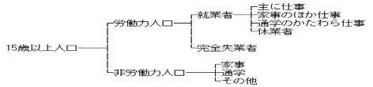
４．戦略目標 「雇用創出数」 に関して
■就業率※の推移
出典：総務省「労働力調査」より作成
2024年の大阪府の就業率は60.9％で、前年比0.8ポイントの増加。2019年（59.1%）以降、緩やかな増加傾向にある。
一方、2024年の全国平均の就業率は61.7％。東京（66.8%）、愛知（64.5%）、神奈川（63.1%）と比べると、大阪の就業率は低い状況。
※就業率：15歳以上人口に占める就業者の割合

Slide 24
４．戦略目標 「雇用創出数」 に関して
■就業者数の推移（新型コロナウイルス感染拡大の影響）
2024年3月以降、前年同月比では正規の就業者数が増加している。非正規の就業者数は2024年5月から12月まで減少傾向だったが、2025年1月からは増加の傾向にある。
業種別の傾向は、「運輸・郵便」の正規雇用が大きく減少した一方、「医療・福祉」は大幅に増加している。
（出典）総務省統計局 労働力調査 基本集計結果 長期時系列データ(原数値)
長期時系列データ（原数値）は、用いている推計人口を５年ごとの国勢調査結果で基準を切り替え遡及しているデータ。基準の切り替えに伴う変動があり、各数値は各月に公表された数値とは異なる場合がある。
（出典）総務省統計局 労働力調査 基本集計結果 結果原表

Slide 25
５．戦略目標の達成状況 「府内への転入超過数」
・生産年齢人口の転入超過数 年１万人以上
目標
○2021年、2022年は戦略目標を下回ったものの、2023年は１万人を上回った。
○2024年は前年より生産年齢人口転出数が増加したが、転入数もそれ以上に増えたことで、転入超過数が増加する結果となった。
 | 2019 （Ｒ元年） | 2020 （Ｒ２年） | 2021 （Ｒ３年） | 2022 （Ｒ４年） | 2023 (Ｒ５年) | 2024 (Ｒ６年) | 2025 (Ｒ７年)
生産年齢人口 転入超過数 | 10,307人 | 15,328人 | 8,779人 | 9,135人 | 12,172人 | 17,155人
[参考] 生産年齢人口 転入数 | 152,815人 | 151,452人 | 147,740人 | 152,606人 | 156,352人 | 161,698人
[参考] 生産年齢人口 転出数 | 142,508人 | 136,124人 | 138,961人 | 143,471人 | 144,180人 | 144,543人
戦略目標
(年1万人以上)
出典：総務省「住民基本台帳人口移動報告」

Slide 26
５．戦略目標 「府内への転入超過数」 に関して
■大阪府の年齢階層別（15～64歳）転出入の状況
出典：総務省「住民基本台帳人口移動報告」より作成
2024年の生産年齢人口（15～64歳）の転出入状況をみると、全体では17,155人の転入超過。
対東京圏では50歳〜64歳を除いた各年齢層で転出超過となっている。特に20～29歳の転出者が多い。また、35歳以上は関西圏、九州への転出傾向も見受けられる。
転入元として多いのは、関西圏、中国・四国、東海・北陸。
（男女計） |  | 合計 | 15～19歳 | 20～24歳 | 25～29歳 | 30～34歳 | 35～39歳 | 40～44歳 | 45～49歳 | 50～54歳 | 55歳～59歳 | 60～64歳
北海道・東北 | 転入 | 5,541 | 381 | 1,515 | 1,245 | 753 | 418 | 364 | 270 | 293 | 203 | 99
 | 転出 | 4,338 | 297 | 1,029 | 964 | 637 | 383 | 305 | 225 | 233 | 171 | 94
 | 差分 | 1,203 | 84 | 486 | 281 | 116 | 35 | 59 | 45 | 60 | 32 | 5
関東・甲信越 （東京圏除く） | 転入 | 4,878 | 299 | 1,329 | 1,213 | 727 | 425 | 261 | 206 | 181 | 160 | 77
 | 転出 | 4,419 | 235 | 1,234 | 1,092 | 616 | 365 | 244 | 223 | 192 | 143 | 75
 | 差分 | 459 | 64 | 95 | 121 | 111 | 60 | 17 | ▲ 17 | ▲ 11 | 17 | 2
東京圏 （東京都、神奈川県、 埼玉県、千葉県） | 転入 | 33,690 | 843 | 7,326 | 9,016 | 5,305 | 3,302 | 2,365 | 1,767 | 1,723 | 1,348 | 695
 | 転出 | 43,688 | 1,308 | 12,748 | 11,668 | 6,290 | 3,793 | 2,509 | 1,868 | 1,704 | 1,281 | 519
 | 差分 | ▲ 9,998 | ▲ 465 | ▲ 5,422 | ▲ 2,652 | ▲ 985 | ▲ 491 | ▲ 144 | ▲ 101 | 19 | 67 | 176
東海・北陸 | 転入 | 19,865 | 1,173 | 5,652 | 4,932 | 2,693 | 1,600 | 1,100 | 902 | 875 | 599 | 339
 | 転出 | 15,785 | 549 | 4,372 | 3,938 | 2,244 | 1,449 | 960 | 751 | 704 | 501 | 317
 | 差分 | 4,080 | 624 | 1,280 | 994 | 449 | 151 | 140 | 151 | 171 | 98 | 22
関西圏 (大阪府除く) | 転入 | 63,816 | 2,800 | 17,698 | 18,179 | 9,380 | 4,963 | 3,040 | 2,439 | 2,318 | 1,783 | 1,216
 | 転出 | 52,159 | 2,298 | 11,754 | 13,913 | 8,700 | 4,843 | 3,004 | 2,300 | 2,251 | 1,716 | 1,380
 | 差分 | 11,657 | 502 | 5,944 | 4,266 | 680 | 120 | 36 | 139 | 67 | 67 | ▲ 164
中国・四国 | 転入 | 19,716 | 2,077 | 7,598 | 3,936 | 2,028 | 1,118 | 794 | 678 | 704 | 511 | 272
 | 転出 | 12,490 | 741 | 3,261 | 2,749 | 1,610 | 1,071 | 749 | 630 | 664 | 567 | 448
 | 差分 | 7,226 | 1,336 | 4,337 | 1,187 | 418 | 47 | 45 | 48 | 40 | ▲ 56 | ▲ 176
九州 | 転入 | 14,192 | 1,603 | 4,311 | 3,031 | 1,586 | 1,064 | 752 | 601 | 587 | 451 | 206
 | 転出 | 11,664 | 551 | 2,822 | 2,602 | 1,558 | 1,105 | 799 | 622 | 623 | 561 | 421
 | 差分 | 2,528 | 1,052 | 1,489 | 429 | 28 | ▲ 41 | ▲ 47 | ▲ 21 | ▲ 36 | ▲ 110 | ▲ 215
合計 (大阪府除く) | 転入 | 161,698 | 9,176 | 45,429 | 41,552 | 22,472 | 12,890 | 8,676 | 6,863 | 6,681 | 5,055 | 2,904
 | 転出 | 144,543 | 5,979 | 37,220 | 36,926 | 21,655 | 13,009 | 8,570 | 6,619 | 6,371 | 4,940 | 3,254
 | 差分 | 17,155 | 3,197 | 8,209 | 4,626 | 817 | ▲ 119 | 106 | 244 | 310 | 115 | ▲ 350

Slide 27
成長に向けた５つの重点分野と
成長を支える都市インフラの整備
第２章
※１（年度ベース）と書いていないものは全て（暦年）の統計を示す。

Slide 28
第２章 １．健康・医療関連産業のリーディング産業化

Slide 29
１．健康・医療関連産業のリーディング産業化
■大阪府の医薬品産業 出典：厚生労働省「薬事工業生産動態統計調査」より作成
2023年の大阪府の医薬品生産額は5,716億円と前年（4,961億円）と比較し、増加。
医薬品製造販売業者・製造業者数をみると、大阪府は205か所と、東京都に次ぐ2番目の集積状況となっている。
○2023年 医薬品生産額・全国シェア ランキング
○2023年 医薬品製造販売業者・製造業者数（か所）
 | 都道府県 | 金額（億円） | 全国シェア
1 | 埼玉県 | 8,901 | 8.9%
2 | 栃木県 | 8,297 | 8.3%
3 | 静岡県 | 7,375 | 7.4%
4 | 富山県 | 6,221 | 6.2%
5 | 山口県 | 6,172 | 6.2%
7 | 大阪府 | 5,716 | 5.7％
 | 都道府県 | 製造販売業者数 製造業者数
1 | 東京都 | 393
2 | 大阪府 | 205
3 | 富山県 | 126
4 | 奈良県 | 100
5 | 兵庫県 | 98
※注釈
・2019年1月分の調査より、調査客体から製造業者が除外され、
製造販売業者のみとなったため、旧調査と比較して生産金額が大幅に増減する
都道府県が生じている。
・医薬品製造業者の従業者数の報告は廃止。

Slide 30
１．健康・医療関連産業のリーディング産業化
■大阪府の医療機器製造業 出典：厚生労働省「薬事工業生産動態統計調査」より作成
2023年の大阪府の医療機器生産額は805億円、全国に占めるシェアは3.0%と、前年と同水準。
医療用機器・医療用品製品業の事業所数は70と、全国４番目となっている。
○大阪府の医療機器生産額・全国シェアの推移
○2023年 医療機器生産額・全国シェア ランキング
（億円）
 | 都道府県 | 金額（億円） | 全国シェア
1 | 静岡県 | 3,116 | 11.6％
2 | 栃木県 | 3,057 | 11.4％
3 | 茨城県 | 2,320 | 8.7
4 | 福島県 | 2,104 | 7.9％
5 | 埼玉県 | 1,461 | 5.5％
11 | 大阪府 | 805 | 3.0％
○2023年 医療用機器・医療用品製造業の事業所数
 | 都道府県 | 事業所数
1 | 東京都 | 187
2 | 埼玉県 | 148
3 | 長野県 | 75
4 | 大阪府 | 70
5 | 神奈川県 | 67
※ 「薬事工業生産動態統計調査」では医療機器製造所数は公表されていないため、
経済産業省「経済構造実態調査（製造業事業所調査）」より作成
「医療用機械器具製造業」「医療用計測器製造業」「医療用電子応用装置製造業」
「医療用品製造業」「医療・衛生用ゴム製品製造業」の事業所数を合算。
29

Slide 31
１．健康・医療関連産業のリーディング産業化
■健康関連産業の動向（全国）
健康関連産業について、「栄養補助食品（錠剤、カプセル等の形状のもの）」の出荷額と産出事業所数は昨年度と比較して増加。
「フィットネスクラブ産業」の売上高と延べ利用者数は近年増加傾向にあったが、2020,2021年は新型コロナの影響等により大きく減少。その後、2022年より徐々に回復傾向にある。
○栄養補助食品（錠剤、カプセル等の形状のもの)産業
出典：経済産業省「経済構造実態調査（製造業事業所調査） 」 より作成
○フィットネスクラブ産業
出典：経済産業省「特定サービス産業動態統計調査」より作成
（百万円）
（事業所）
（百万円）
（千人）

Slide 32
１．健康・医療関連産業のリーディング産業化
■健康関連産業に進出が予想される製造業の都道府県別集積数
出典：総務省・経済産業省「令和３年経済センサス-活動調査」より作成
健康関連産業に進出が予想される製造業の集積状況をみると、大阪は、繊維製品や医薬品、化粧品等はじめ、多くの分野で全国的に優位な傾向が見られる。
（社）
 | 清涼飲料製造業 | 酒類製造業 | 茶・コーヒー製造業（清涼飲料を除く） | 外衣・シャツ製造業（和式を除く） | 下着類製造業 | 和装製品・その他衣服・繊維製身の回り製造業 | その他の繊維製品製造業 | 医薬品製造業 | 化粧品・歯磨・その他の化粧用調整品製造業 | 計量器・測定器・分析機器・試験機・測量機械器具・理化学機械器具製造業 | 医療用機械器具・医療用品製造業 | 運動用具製造業
1 | 沖縄 | 鹿児島 | 静岡 | 東京 | 大阪 | 京都 | 大阪 | 東京 | 東京 | 東京 | 東京 | 兵庫
2 | 北海道 | 長野 | 鹿児島 | 大阪 | 兵庫 | 東京 | 愛知 | 大阪 | 大阪 | 神奈川 | 埼玉 | 大阪
3 | 山梨 | 新潟 | 京都 | 岐阜 | 奈良 | 奈良 | 東京 | 富山 | 埼玉 | 大阪 | 大阪 | 東京 （同率2位）
 | 7位 大阪 | 35位 大阪 | 11位 大阪 |  |  | 4位 大阪

Slide 33
１．健康・医療関連産業のリーディング産業化
■彩都におけるライフサイエンス関連産業の集積 出典：彩都(国際文化公園都市)建設推進協議会HP
茨木市・箕面市の丘陵地域に広がる「彩都」地区におけるライフサイエンス分野の企業集積を促進。2011年（平成23年12月）には「関西イノベーション国際戦略総合特区」の指定を受け、医薬品関連ベンチャー等の集積が進んでいる。
2025年3月時点で、西部地区ライフサイエンスパーク内、20区画17施設が立地。
○彩都西部地区ライフサイエンスパークにおける近年の集積状況
完成時期 | 施設名 | 業務内容、機能など
平成23年4月 | （一財）日本品質保証機構 北関西試験センター 彩都電磁環境試験所 | 医療機器をはじめ、情報機器及び家電製品などの電磁環境特性に関し、国際基準などへの適合性の評価を行う。
平成24年4月 | 日本赤十字社 近畿ブロック血液センター | 近畿ブロックにおける検査・製剤・需給管理部門等の血液事業部門と管理部門からなる施設。
平成25年3月 平成31年4月 | (株)ジーンデザイン 核酸医薬CMC研究センター 核酸医薬API開発センター | 核酸医薬の実用化の確立に関する研究開発を行う。
平成25年11月 | クマリフト(株) R&Dセンター・テクニカルセンター | 高齢者や障がい者向けのいす式階段昇降機や段差解消機等の研究開発や据え付き研修を行う。
平成27年10月 | アース環境サービス(株) 彩都総合研究所 | 医薬品の製造管理や品質管理の研究を行う。
平成28年5月 | 富士フイルム富山化学(株) | 個々の患者ニーズに合わせた、最適なPET製剤の研究開発、及び供給における諸課題の研究と検証を担う。

Slide 34
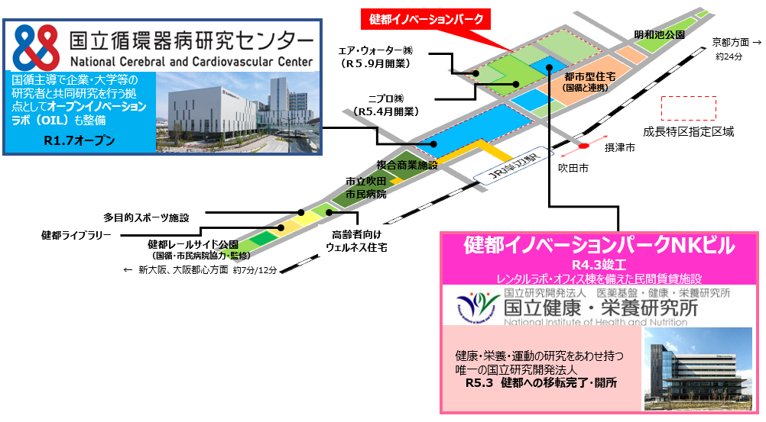
１．健康・医療関連産業のリーディング産業化
■北大阪健康医療都市（健都）における健康・医療クラスターの形成状況
出典：北大阪健康医療都市（健都）HP
北大阪健康医療都市（健都）では、国立循環器病研究センターと健都イノベーションパーク内に移転をした国立健康・栄養研究所を核とした、健康・医療のクラスター形成を推進。

Slide 35
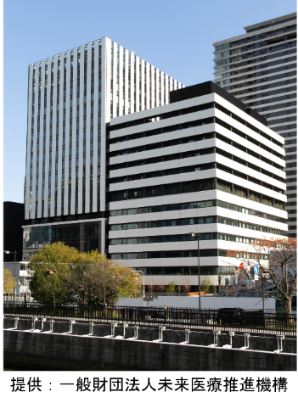
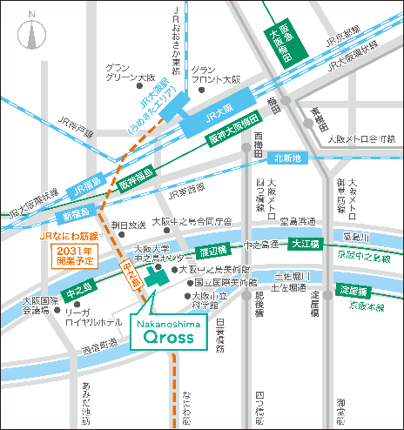
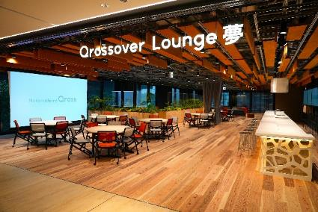
１．健康・医療関連産業のリーディング産業化
■中之島4丁目における未来医療国際拠点の実現に向けた検討状況
2018年3月に、大阪府・市、経済界による中之島4丁目再生医療国際拠点検討協議会にて、未来医療国際拠点基本計画（案）を策定。（2018年8月変更）
大阪府において、拠点運営の核となる「（一財）未来医療推進機構」を2019年11月に設立。
大阪市において、未来医療国際拠点の整備を担う開発事業者と2020年1月に定期借地権設定契約を締結。
（一財）未来医療推進機構において、入居する事業者の募集を進め、順次、入居事業者が決定。
2021年11月から新築工事に着手し、2024年1月に竣工。2024年6月29日グランドオープン。
○未来医療国際拠点について
中之島４丁目において、再生医療をベースに、次の時代に実現すべき新たな「未来医療」の実用化・産業化等を推進する世界に開かれた国際拠点の形成に向けた取組みを進め、Nakanoshima Qrossが2024年6月29日にグランドオープンした。
＜コンセプト＞
・再生医療をベースに、ゲノム医療や人工知能、IoTの活用等、今後の医療技術の進歩に即応した最先端の
「未来医療」の産業化を推進
・国内外の患者への「未来医療」の提供により、国際貢献を推進
＜ビジョン＞
・オールジャパン体制での未来医療技術の産業化とその提供による国際貢献を推進
34

Slide 36
１．健康・医療関連産業のリーディング産業化
■BNCT（ホウ素中性子捕捉療法）の推進状況
BNCTは革新的がん治療法であり、その実施に不可欠な加速器、ホウ素薬剤、PET検査等の技術要素を有する最先端の研究拠点がすべて集積することが大阪・関西の強み。
2020年６月、再発頭頸部がんが保険適用となり、国内では大阪医科大学関西BNCT共同医療センター及び南東北BNCT研究センターにて保険診療が開始
○BNCTのこれまでの関西の取組み
1974～ | ・京都大学原子炉実験所の原子炉を用いて中性子の医療分野への活用としてＢＮＣＴの臨床研究を実施
2008 | ・内閣府の先端医療開発特区（スーパー特区）に採択（京都大学等） ・BNCT小型加速器を開発（京都大学と住友重機械工業(株)）
2009 | ・ホウ素薬剤を高品質で大量に作製できる技術の開発に成功（府大とステラファーマ(株)） ・ＢＮＣＴ研究会発足（事務局：京大、大阪府、熊取町）
2011 | ・関西イノベーション国際戦略総合特区指定
2012 | ・加速器BNCTシステム及びホウ素薬剤を用いた世界初の治験を開始（再発悪性脳腫瘍）（京大原子炉実験所、大阪医科大学、ステラファーマ㈱、住友重機械工業㈱）
2013 | ・関西イノベーション国際戦略総合特区において、総合特区調整費を獲得（～2014年度）
2014 | ・再発頭頸部がんの治験開始（京大原子炉実験所、川崎医科大学、ステラファーマ㈱、住友重機械工業㈱） ・府大に世界初のホウ素薬剤開発に特化した研究拠点「BNCT研究センター」開設 ・BNCT（ホウ素中性子捕捉療法）実用化推進と拠点形成に向けた検討会議開催（事務局：京大原子炉実験所、大阪府、熊取町）
2015 | ・BNCT研究会をBNCT推進協議会に改組（事務局：京大、大阪府、熊取町、関西BNCT医療センター）
2016 | ・BNCT推進協議会において、大阪医科大学内に整備される医療拠点について、研究拠点や医療機関と連携した「共同利用型」医療拠点となるよう検討し、提言を取りまとめ。
2017 | 地方創生応援税制（企業版ふるさと納税）を活用し、京都大学複合原子力科学研究所が、大阪医科大学と連携し実施する、情報発信及び専門人材育成事業に対する支援を実施。（～2019年度）
2018 | ・関西BNCT共同医療センターが大阪医科大学内に開院。
2019 | ・再発頭頚部がんの治験の結果に基づき、住友重機械工業㈱及びステラファーマ㈱が、医療機器と薬剤の製造販売承認を申請。
2020 | ・再発頭頸部がんが保険適用となり、国内では関西BNCT共同医療センター及び南東北BNCT研究センターにて診療が開始
2021 | ・BNCT推進協議会が解散、新たにBNCT検討会議が発足

Slide 37
１．健康・医療関連産業のリーディング産業化
■うめきた先行開発区域における先端的な医薬品・医療機器開発に向けた環境整備
うめきたには、（独）医薬品医療機器総合機構（PMDA）関西支部が2013年10月に、創薬支援ネットワークの本部機能を担う国立研究開発法人日本医療研究開発機構（AMED）創薬戦略部西日本統括部が2015年4月に開設されるなど、大阪・関西における医薬品・医療機器関連産業の振興に向けた環境整備が進行。
PMDA関西支部の機能が拡充され、2016年6月、テレビ会議システムを利用することにより、開発初期から治験まで幅広い段階での薬事に関する各種相談が大阪でも可能となった。さらに、2017年11月、大学・研究機関、中小・ベンチャー企業が行う全ての相談について、テレビ会議システムの利用料を無料とする運用改善を行い、利用の拡大を図っている。
※AMED創薬戦略部西日本総括部は、2022年10月に大阪本町へ移転。
※PMDA関西支部は、2024年12⽉にNakanoshima Qrossへ移転、同時にテレビ会議システムの利⽤料を無償化。
○PMDA関西支部と創薬支援ネットワークの概要
出典：医薬品医療機器総合機構（PMDA）
○PMDA関西支部 機能拡充(2016.6）以降の相談メニューの概要
創薬支援
ネットワーク
連携
薬事に関する
各種相談
ＡＭＥＤ
理化学研究所
GMP等
実地調査
産業技術総合
研究所
医薬基盤・健康・
栄養研究所
PMDA関西支部
創薬連携
研究機関
大学、民間
研究機関等

Slide 38
第２章 ２．国内外の観光需要の取り込みの強化

Slide 39
２．国内外の観光需要の取り込みの強化
■訪日外国人の1人1回あたりの旅行消費単価の推移
出典：観光庁 「訪日外国人消費動向調査」より作成（※2020年～2022年は新型コロナの影響で調査中止）
2024年に大阪を訪問した訪日外国人の旅行消費単価は87,501円と2023年（85,489円）から
僅かにに上昇するも、東京とは大きく開きがある状況。
国別では、アメリカ・香港の旅行消費単価は上昇基調にある一方、中国は大幅に減少、台湾・韓国は
2023年と比較し、同水準。
○訪問地別、1人1回あたりの旅行消費単価の推移
○国・地域別、訪日外国人1人1回あたりの旅行消費単価の推移
※ 訪日外国人…トランジット、乗員、１年以上の滞在者等を除く日本を出国する訪日外国人旅行者

Slide 40
２．国内外の観光需要の取り込みの強化
■訪日外国人消費の動向と効果
訪日外国人の消費動向をみると、宿泊料金や飲食費や買物代の割合が高い。
中国と台湾、香港では、買物代の構成比が最も高く、アメリカと韓国は宿泊料金の構成比が高いといった
それぞれの特徴が窺える。
訪日外国人消費の関西名目GDPに対する寄与度は、2017年に初めて１ %ptを超え、2018年は関空被災にも関わらず1.08 %ptとなり、2019年は1.25 %ptと加速した。
○2024年 国籍・地域別、訪日外国人の旅行費支出内訳
出典：観光庁「訪日外国人消費動向調査」より作成
 | 全体 |  | 中国 |  | 韓国 |  | 台湾 |  | 香港 |  | アメリカ
 | 消費単価 | 構成比 | 消費単価 | 構成比 | 消費単価 | 構成比 | 消費単価 | 構成比 | 消費単価 | 構成比 | 消費単価 | 構成比
宿泊料金 | 76,743 | 33.8％ | 73,143 | 26.4％ | 34,588 | 31.7％ | 53,784 | 28.7％ | 74,018 | 29.7％ | 142,256 | 42.9％
飲食費 | 48,907 | 21.6％ | 49,278 | 18.0％ | 29,600 | 27.1％ | 39,074 | 20.8％ | 53,767 | 21.6％ | 72,435 | 21.8％
交通費 | 24,398 | 10.8％ | 21,995 | 8.0％ | 9,253 | 8.5％ | 18,066 | 9.6％ | 22,856 | 9.2％ | 42,384 | 12.8％
娯楽サービス費 | 10,838 | 4.7％ | 12,378 | 4.5％ | 6,797 | 6.2％ | 8,006 | 4.3％ | 8,896 | 3.6％ | 16,560 | 5.0％
買物代 | 66,046 | 29.1％ | 119,351 | 43.1％ | 28,853 | 26.4％ | 668,554 | 36.6％ | 88,905 | 35.7％ | 53,336 | 17.6％
その他 | 50 | 0.0％ | 10 | 0.0％ | 12 | 0.0％ | 28 | 0.0％ | 441 | 0.2％ | 5 | 0.0％
旅行支出総額 | 226,851 | 100.0％ | 276,604 | 100.0％ | 109,103 | 100.0％ | 187,512 | 100.0％ | 248,882 | 100.0％ | 331,976 | 100.0％
※ パッケージツアー参加費に含まれる国内収入分を含むため、前ページの「国・地域別、1人1回あたりの旅行消費単価の推移」グラフとは数値が異なる。
○訪日外国人消費のGDPへの効果 出典:(一財)アジア太平洋研究所(APIR) 「Trend Watch No.65 訪日外国人消費による関西各府県への経済効果」より作成
 | 2013年 (100万円) | 2017年 (100万円) | 2018年 （100万円) | 2019年 (100万円) | 寄与度(%pt) (2013年) | 寄与度(%pt) (2017年) | 寄与度(%pt) (2018年) | 寄与度(%pt) (2019年)
滋賀県 | 8,697 | 37,322 | 39,860 | 43,195 | 0.15 | 0.57 | 0.60 | 0.66
京都府 | 70,701 | 194,074 | 197,310 | 276,078 | 0.75 | 1.80 | 1.80 | 2.54
大阪府 | 134,077 | 480,856 | 536,418 | 581,507 | 0.36 | 1.20 | 1.35 | 1.47
兵庫県 | 27,675 | 103,957 | 111,551 | 120,508 | 0.14 | 0.49 | 0.52 | 0.56
奈良県 | 4,249 | 20,098 | 23,553 | 24,755 | 0.12 | 0.54 | 0.62 | 0.66
和歌山県 | 5,972 | 22,117 | 22,599 | 21,713 | 0.16 | 0.64 | 0.66 | 0.63
関西計 | 251,372 | 858,423 | 931,291 | 1,067,755 | 0.32 | 1.00 | 1.08 | 1.25

Slide 41
２．国内外の観光需要の取り込みの強化
■訪日旅行に対する意向調査結果
2024年の訪日外国人消費動向調査による旅行目的では、食事や文化、歴史、自然への関心など、いわゆる「コト消費」に関連する理由が大半を示す。
また、大阪に行ってみたいと考えているアジア旅行者においても、伝統的な日本の風物のみならず、現地の人々の生活文化の体験を望む傾向にある。
○次回の訪日旅行の目的
出典：観光庁「訪日外国人消費動向調査」（2024年）
（複数回答 全体回答者数33,488人、うち本問回答者数29,847人）
○大阪に行ってみたいと思う理由
（2018年6月～7月 調査実施）
出典：DBJ関西「関西のインバウンド観光動向(アンケート調査)」
（複数回答 本問回答者数 アジア8地域※ 678人）
順位 | 項目 | 回答率
1 | 日本食を食べること | 65.2％
2 | 温泉入浴 | 46.9％
3 | 自然・景勝地観光 | 46.7％
4 | ショッピング | 45.8％
５ | 繁華街の街歩き | 29.3％
６ | 旅館に宿泊 | 28.8％
７ | 四季の体感（花見・紅葉・雪等） | 26.9％
順位 | 理由 | 回答率
1 | 伝統的日本料理を食べる | 55.8％
2 | 現地の人が普段利用している安価な食事 | 49.3％
3 | 繁華街の街歩き | 47.1％
4 | 有名な史跡や歴史的な建築物の見物 | 45.0％
5 | 桜の観賞 | 44.5％
6 | 食品や飲料のショッピング | 42.3％
※アジア8地域・・・中国、台湾、香港、韓国、タイ、インドネシア、
マレーシア、シンガポール

Slide 42
２．国内外の観光需要の取り込みの強化
■都道府県別、タイプ別客室稼働率(2024年)
出典：観光庁「宿泊旅行統計調査」（令和６年 速報値）より作成
（注）従業員数９人以下の施設については抽出してサンプル調査
2024年の大阪府の宿泊施設稼働率（全体）は、75.8％で全国２位。
（2023年：67.2％で全国２位）
施設タイプ別の外国人の割合をみると、大阪では、シティホテルや簡易宿所やビジネスホテルの利用割合が高い傾向にある。旅館の利用割合については、2023年（17.2％）から大きく上昇。
順位 | 全体 | 旅館 | リゾートホテル | ビジネスホテル | シティホテル | 簡易宿所 | 会社・団体の 宿泊所
1 | 東京都 76.3％ | 神奈川県 52.1％ | 千葉県 78.6％ | 東京都 83.0％ | 香川県 76.8％ | 大阪府 56.9％ | 京都府 47.5％
2 | 大阪府 75.8％ | 香川県 51.8％ | 大阪府 71.4％ | 大阪府 78.9％ | 東京都 76.7％ | 東京都 49.3％ | 茨城県 46.7％
3 | 福岡県 71.7％ | 栃木県 48.4％ | 神奈川県 67.4％ | 佐賀県 78.8％ | 大阪府 75.7％ | 福岡県 42.1％ | 東京都 44.0％
4 | 石川県 67.5％ | 大分県 45.4％ | 山梨県 62.3％ | 神奈川県 78.8％ | 福岡県 75.5％ | 京都府 41.7％ | 山形県 36.9％
5 | 愛知県 66.8％ | 北海道 44.6％ | 沖縄県 60.8％ | 福岡県 77.9％ | 千葉県 75.1％ | 沖縄県 36.0％ | 新潟県 34.4％
大阪
42.3％(10位)
20.3％(22位)
施設タイプ別、各都道府県の 延べ宿泊者数に占める 外国人の割合 | 大阪府 | 34.1% | 28.6% | 40.4% | 56.9% | 42.1% | 1.8%
 | 東京都 | 25.4% | 62.2% | 46.9% | 62.6% | 36.6% | 2.0%
 | 愛知県 | 4.6% | 3.5% | 17.5% | 28.5% | 7.1% | 0.8%
※旅館：和式の構造及び設備を主とする施設を設け、宿泊料を受けて、人を宿泊させるもの
ホテル：洋式の構造及び設備を主とする施設を設け、宿泊料を受けて、人を宿泊させるもの
①リゾートホテル：ホテルのうち、行楽地や保養地に建てられた、主に観光客を対象とするもの
②ビジネスホテル：ホテルのうち、主に出張ビジネスマンを対象とするもの
③シティホテル ：ホテルのうち、リゾートホテル、ビジネスホテル以外の都市部に立地するもの

Slide 43
２．国内外の観光需要の取り込みの強化
■大阪府の宿泊施設の整備状況
2024年度の大阪府に届け出のあるホテル・旅館の施設数は1,646件、客室数は128,519室と増加。
また、特区民泊及び住宅宿泊事業の認定数・届出数は8,000件を突破。
○大阪府 ホテル・旅館営業の施設数・客室数の推移 出典：厚生労働省「衛生行政報告例」
 |  | 2015年度 | 2016年度 | 2017年度 | 2018年度 | 2019年度 | 2020年度 | 2021年度 | 2022年度 | 2023年度 | 2024年度
ホテルの施設数 |  | 387 | 421 | 498 | － | － | － | － | － | － | －
 | 客室数 | 59,284 | 62,306 | 71,193 | － | － | － | － | － | － | －
旅館の施設数 |  | 750 | 739 | 732 | － | － | － | － | － | － | －
 | 客室数 | 18,610 | 18,563 | 18,405 | － | － | － | － | － | － | －
合計の施設数 |  | 1,137 | 1,160 | 1,230 | 1,339 | 1,477 | 1,520 | 1,558 | 1,572 | 1,576 | 1,646
 | 客室数 | 77,894 | 80,869 | 89,598 | 99,983 | 112,900 | 117,489 | 119,230 | 122,729 | 123,056 | 128,519
○大阪府 特区民泊及び住宅宿泊事業の認定数・届出数（※）
特区民泊の特定認定施設数 | 6,077施設
住宅宿泊事業届出住宅数 | 2,035施設
出典：
特区民泊：府内市HPなどから作成
住宅宿泊事業：国土交通省「住宅宿泊事業法に基づく届出及び登録の状況一覧」
※ 特区民泊の特定認定施設数 : 2025/3末時点
住宅宿泊事業届出住宅数 : 2025/3/14時点

Slide 44
２．国内外の観光需要の取り込みの強化
■国際会議の開催件数 出典：日本政府観光局（JNTO) 「国際会議統計」より作成
2023年の国際会議開催件数は51件と、2022年（21件）からは増加。
東京（332件）や愛知（69件） 、福岡（124件）、京都（180件）となっており、特に、東京とは大きく開きがある状況。
○国際会議開催件数の推移
43

Slide 45
第２章 ３．スタートアップ、イノベーションの創出

Slide 46
３．スタートアップ、イノベーションの創出
■2024年 企業の新規上場動向 出典：日本取引所HP等より作成
2024年の大阪府の新規上場企業数は4社。全国では2番目であるが、東京都との差が大きい。
○本社所在地別の新規上場企業数
○2024年に上場した大阪企業
企業名 | 市場区分 | 主な事業内容
株式会社STG | 東証グロース | マグネシウムおよびアルミダイカスト製品製造
株式会社ジンジブ | 東証グロース | 「採用・教育・定着」に貢献する事業
株式会社D&Mカンパニー | 東証グロース | 医療・介護やヘルスケア関連事業者への経営サポート事業
株式会社WOLVES HAND | 東証グロース | 動物病院、獣医師向けセミナー、トリミングサロン、ペットホテルの経営

Slide 47
３．スタートアップ、イノベーションの創出
■金融機関提案型融資の実績（年度ベース） 出典：大阪府HP「制度融資の実績」より作成
金融機関等とも連携しながら、挑戦する中小企業への支援を展開。
2024年度の金融機関提案型融資の実績は、 177億円増加し320億円。

Slide 48
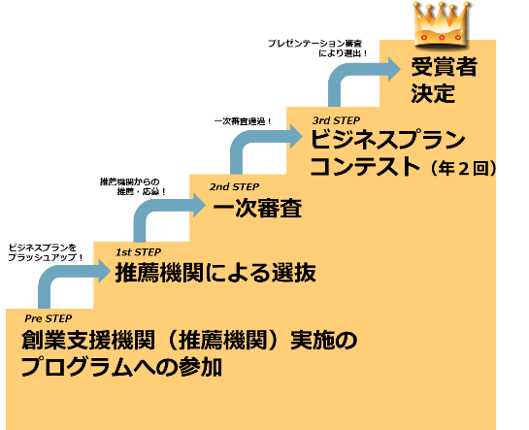
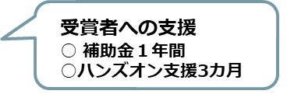

３．スタートアップ、イノベーションの創出
■創業・スタートアップ支援
創業者の成長に向けた各種取組みを強化しているほか、創業支援環境整備の推進を図っている。特に、高い技術力やイノベーティブなアイデアで成長をめざすスタートアップについては、大阪全体の経済成長のけん引役となりうる。その創業・成長に向けて、府市の各種支援施策を（公財）大阪産業局に集約し、一体的なバリューチェーンを提供するよう、支援の取組みを強化している。
【大阪起業家グローイングアップ事業】
【成長志向創業者支援事業】
〇2019(令和元年)～
リーディングカンパニーを目指し、急成長を狙うスタートアップを対象として、起業前後の初期段階と、一定の成長を遂げ、さらなる発展を目指す段階それぞれに対して、その成長速度・成功確率を高めるための支援を実施。
・スタートアップ・イニシャルプログラムOSAKA
初期段階においては、専門的ノウハウの体系的な習得のほか、既存企業との連携・協業の機会等の提供により、成長に向けたスタートダッシュを支援。
・スタートアップ発展支援プロジェクト「RISING!」
発展段階においては、株式上場やM&Aだけでなく、大阪を代表する スタートアップとして、成功起業家によるメンタリングや首都圏等での情報発信支援など、その先の成長を見据えた企業価値の向上を支援。
ビジネスプランの発掘から成長過程に至るまで、創業者の着実な成長を支援
【補助金】
優勝 ： 100万円（1者×2回）
準優勝 ： 50万円（2者×2回）
【ハンズオン支援】
優勝・準優勝者に対し、受賞後
3ヵ月のハンズオン支援
【ＯＩＨスタートアップアクセラレーションプログラム（ＯＳＡＰ）】
大阪市が開設している大阪イノベーションハブ（ＯＩＨ）において、
有望なアーリー期のスタートアップを発掘し、短期間での集中支援により成長を加速
大阪イノベーションハブ（ＯＩＨ）においても、スタートアップのさらなる成長に向け、グローバルイノベーション創出支援事業を展開し、起業家と支援者を繋ぐイベントをはじめとした様々な支援を実施している。
創業後５年程度（アーリー期）
スタートアップの
募集・選定
関西を中心に約100名の支援者（メンター） が集結
・起業経験者等によるメンタリング
・大企業との連携支援
・資金獲得支援
など、約４か月間の集中支援

Slide 49
３．スタートアップ、イノベーションの創出
■挑戦する企業（創業・ベンチャー等）への支援における新たな潮流
クラウド・ファンディング、新ファンドなど、資金調達の多様化をめざす動きが進みつつある。
○大阪府におけるクラウド・ファンディング活用事例
○グローバルイノベーションファンドの概要
【商工労働部】
◆クラウド・ファンディング事業者、商工会・商工会
議所等支援機関と連携したセミナーの実施
2013年度 7回
2014年度 29回
2015年度 25回
2016年度 7回
2017年度 5回
2018年度 9回
2019年度 5回
2020年度 5回
2021年度 4回
2022年度 5回
【名称】 ハック大阪投資事業有限責任組合
【組成】 2015年3月
【総額】 48億円（一次募集段階）
○社会課題解決ビジネス成長支援に関する
ファンドの活用促進
◆「おおさか社会課題解決２号ファンド」
【出資者】 大阪信用金庫、ミライドア株式会社 （旧：フューチャーベンチャーキャピタル株式会社）
【総額】 ５億円
◆「イノベーションファンド25Next」
【出資者】 池田泉州キャピタル株式会社、
株式会社池田泉州銀行 など
【総額】 29.3億円

Slide 50
３．スタートアップ、イノベーションの創出
■大阪の開業数（率）、廃業率の推移 出典：厚生労働省「雇用保険事業年報･月報」より作成
大阪の開業数は2023年度8,273事業所（前年度比14増加）とほぼ横ばい。
廃業率は8.5%と前年度比5.3ポイント増加、急激に増加した。

Slide 51
３．スタートアップ、イノベーションの創出
■都道府県別、開業数・開業率の推移（年度ベース）
出典：厚生労働省「雇用保険事業年報･月報」より作成
大阪府の開業数は対前年度比0.2％の増加となったが、依然として東京都に次いで２位。
2023年度の開業率は4.2％（前年度からほぼ横ばい）で、全国平均（3.9%）を上回る。
○開業数の推移（他府県比較）
○開業率の推移（他府県比較）
（事業所）
【参考_2023全国上位】
１位 ： 東京 （17,524）
２位 ： 大阪 （8,273）
３位 ： 愛知 （5,756）
４位 ： 神奈川 （5,486）
５位 ： 福岡 （4,548）
【参考_2023全国上位】
１位 ： 沖縄（5.6％）
～
３位 ： 愛知（4.7％）
～
６位 ： 東京（4.4％）
～
8位 ： 大阪（4.2％）
17,524
（進捗2.2%）
8,273
（進捗0.2%）
5,756
（進捗-0.4%）
1,970
（進捗1.3%）

Slide 52
３．スタートアップ、イノベーションの創出
■業種別総事業所数の推移（大阪府、年度末時点）
出典 厚生労働省「雇用保険事業年報･月報」より作成
業種別に、大阪の総事業所数をみると、特に「建設業」、「宿泊業、飲食サービス業」については近年上昇傾向であったが、2023年度は全項目で減少となった。
特に「製造業」の事業所数は、長期的に減少傾向となっている。
（事業所）

Slide 53
３．スタートアップ、イノベーションの創出
■都道府県別、イノベーションの促進に関する指標
大阪の国際特許出願件数は、東京に次いで全国で2番目。海外進出の意欲が高いことが窺える。一方で東京とは出願件数に大きな開きがあり、経年でみても伸び悩んでいる状況。
大阪府内企業の研究開発に係る投資は弱含みとなっており、2021年は1.51兆円と前年からほぼ横ばい。
○国際特許出願件数の推移
出典：特許庁「特許行政年次報告書」より作成
○研究開発費の推移
出典：地域経済分析システムより経済産業省「企業活動基本調査※」を再編加工
(件)
(十億円)
※企業活動基本調査は、従業者50人以上かつ資本金額又は出資金額3,000万円以上の会社が対象

Slide 54
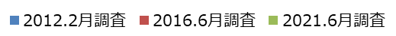
３．スタートアップ、イノベーションの創出
■産業別、一人あたり付加価値額（労働生産性）
出典：総務省・経済産業省「経済センサス‐活動調査結果」（平成24年、平成28年、令和3年）より作成
主要都市別に、産業別の一人あたり付加価値額（労働生産性）の変化をみると、大阪府では「建設業」や「学術研究、専門・技術サービス業」などで向上している。
東京都では、コロナの影響で「医療、福祉」において労働生産性が大きく向上。
また愛知県では、「製造業」で労働生産性が向上したが、2021年には低下している。
○大阪府
○東京都
（万円）
（万円）
○愛知県
（万円）

Slide 55
３．スタートアップ、イノベーションの創出
■製造業における中小企業（従業者1～299人の事業所）の動向
出典：経済産業省「 2023年経済構造実態調査（製造業事業所調査）」より作成
※事業所数、従業者数については2023年6月1日現在、付加価値額については2022年1月〜12月の実績
2023年の大阪府内の製造業における中小企業（従業員数が300人未満の企業）の事業所数は18,462事業所で、全国で最多。
また、2022年の製造業における中小企業の付加価値額は3兆8,8779億円、愛知県に後れを取る状況。
従業者規模別に付加価値額と事業所数をみると、一般的に従業者規模の大きい事業所ほど、付加価値額が大きい傾向がある。
○都道府県別の事業所数、付加価値額
○従業者規模別の付加価値額
（億円）
（事業所）
（億円）
○都道府県別の従業者１人当たりの付加価値額
○従業者規模別の事業所数
（万円）
（事業所）
事業所の生産活動において、新たに付け加えられた価値（従業者29人以下については粗付加価値額にて計算）
付加価値額 ＝製造品出荷額等+（製造品年末在庫額－製造品年初在庫額）＋（半製品及び仕掛品年末価額－半製品及び仕掛品年初価額）－
（消費税を除く内国消費税額＋推計消費税額）－原材料、燃料、電力の使用額等－減価償却額

Slide 56
３．スタートアップ、イノベーションの創出
■2021年 情報通信業の都道府県別事業所数及び従業者数
出典：総務省・経済産業省「令和３年経済センサス-活動調査」より作成
大阪府は、ICTを担う情報通信業について、事業所数及び従業者数において、東京都に次ぐ集積を有しており、ソフト系IT産業2業種においても、事業所数では東京都に次ぐ規模となっている。
一方で、東京都や神奈川県と比較すると、1事業所あたりの従業者の数が小さく、大阪府は首都圏に比べ、中小規模の企業の集積が大きいと考えられる。
順位 | 情報通信業 |  | うち、ソフト系IT産業2業種（※）
 | 事業所数 | 従業者数 | 事業所数 | 従業者数
1 | 東京都 28,504事業所 | 東京都 1,085,948人 | 東京都 18,576事業所 | 東京都 847,799人
2 | 大阪府 6,909事業所 | 大阪府 182,399人 | 大阪府 4,989事業所 | 大阪府 128,161人
3 | 神奈川県 4,888事業所 | 神奈川県 126,045人 | 神奈川県 3,833事業所 | 神奈川県 118,685人
4 | 愛知県 3,873事業所 | 愛知県 89,548人 | 愛知県 2,884事業所 | 愛知県 69,196人
5 | 福岡県 3,180事業所 | 福岡県 63,139人 | 福岡県 2,377事業所 | 福岡県 46,070人
※ ソフト系ＩＴ産業2業種とは、「情報サービス業」、「インターネット付随サービス業」

Slide 57
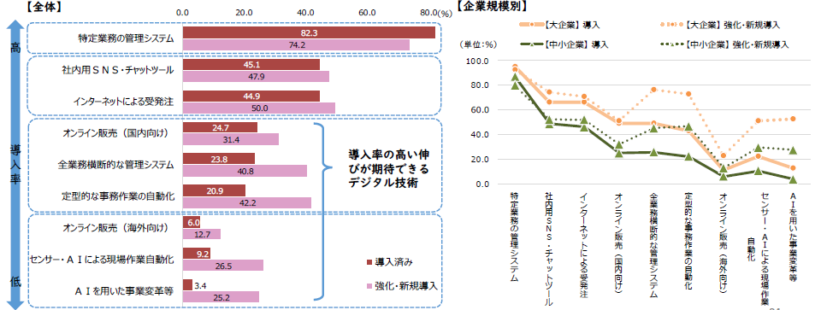
３．スタートアップ、イノベーションの創出
■府内企業のＩＣＴ導入状況と今後の導入意向
出典：「新型コロナウイルス感染症の影響下における府内企業の事態調査」（大阪府）より作成
※調査期間：2021年7月1日～7月30日 調査対象：府内企業１万社 有効回答数（回答率）：2,878社（30.1％）
府内企業が導入するデジタル技術をみると、販売や生産などの特定業務の管理システムは8割超、社内用SNS・チャットツール、インターネットによる受発注は4割超が導入。
一方、オンライン販売（国内向け）、全業務横断的管理システム、事務作業の自動化は2割超、またオンライン販売（海外向け）やAI等による現場作業の自動化や事業変革等は1割未満と、現状でこれらのデジタル技術を導入する企業は少ない。

Slide 58
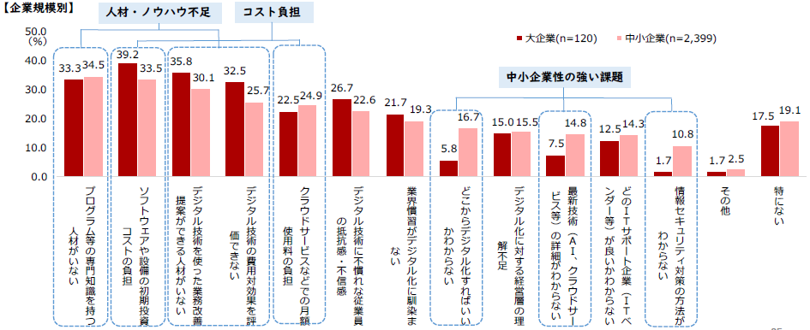
３．スタートアップ、イノベーションの創出
■府内企業のＩＣＴ導入の課題
出典：「新型コロナウイルス感染症の影響下における府内企業の事態調査」（大阪府）より作成
※調査期間：2021年7月1日～7月30日 調査対象：府内企業１万社 有効回答数（回答率）：2,878社（30.1％）
デジタル化推進の課題は、「専門知識を持つ人材の不足」や「デジタル化による業務改善ができる人材の不足」及び「デジタル技術の費用対効果などの評価能力不足」といった人材・ノウハウ不足と、「ソフトウェア等の初期投資」や「クラウドサービス等の月額使用料」などのコスト負担を挙げる企業が多い。
中小企業では相対的に、「どこからデジタル化していいか分からない」、「最新技術が分からない」など基礎知識・情報不足やセキュリティ面が課題。

Slide 59
３．スタートアップ、イノベーションの創出
■府内企業の海外進出動向
出典：地域経済分析システムより作成 経済産業省「企業活動基本調査」を再編加工
近年の府内企業の海外現地法人数は、ほぼ横ばい。全国2位を維持しているものの、依然、東京とは大きく乖離。
国・地域別では、中国が大半を占めているが、直近は減少傾向。業種別では、製造業と卸売業・小売業が多くを占め、その他の業種では海外進出が進んでいない状況。
○都道府県別、海外現地法人数の推移
○大阪府 国・地域別海外現地法人数の推移
（社）
（社）
○大阪府 業種別海外現地法人数の推移
（社）

Slide 60
３．スタートアップ、イノベーションの創出
■関西企業が海外進出を拡大する国・地域（機能別）
出典：ジェトロ大阪本部「関西企業の海外事業展開に関する傾向」(2020年7月)
関西企業が海外進出先として意欲を示す国・地域は、すべての項目において中国が1位、ベトナム、タイが上位５か国以内に入るなど、アジア地域の割合が高い。
研究開発のうち新製品開発については、中国に続きベトナム、タイが５割を占める。
関西企業が海外進出の意欲を示す国・地域とその割合（上位3位） 複数回答（％）
順位 | 販売 |  |  |  | 生産
 |  |  |  |  | 汎用品 |  |  |  | 高付加価値商品
 | 2017年 | 2018年 | 2019年 |  | 2017年 | 2018年 | 2019年 |  | 2017年 | 2018年 | 2019年
1 | 中国 | 中国 | 中国 | 52.8% | ベトナム | 中国 | 中国 | 47.3% | 中国 | 中国 | 中国 | 50.0%
2 | 台湾 | 米国 | ベトナム | 35.6% | 中国 | ベトナム | ベトナム | 43.2% | タイ | ベトナム | ベトナム | 33.8%
3 | 米国 | タイ | 米国 | 33.5% | タイ | タイ | タイ | 18.9% | 米国 | タイ | タイ | 31.1%
順位 | 物流 |  |  |  | 研究開発
 |  |  |  |  | 新製品開発 |  |  |  | 現地向仕様変更
 | 2017年 | 2018年 | 2019年 |  | 2017年 | 2018年 | 2019年 |  | 2017年 | 2018年 | 2019年
1 | 中国 | 中国 | 中国 | 52.6% | 中国 | 中国 | 中国 | 41.4% | 中国 | 中国 | 中国 | 58.6％
2 | 米国 | タイ | ベトナム | 36.8% | 米国 | 米国 | ベトナム | 31.0% | 米国 | 西欧 （※） | 米国 | 24.1%
3 | 西欧 （※） | ベトナム | タイ | 26.3% | 西欧 （※） | 西欧 （※） | タイ | 20.7% | 西欧 （※） | タイ | タイ | 20.7%
※ 英国を除く

Slide 61
３．スタートアップ、イノベーションの創出
■外資系企業の集積状況 出典：東洋経済新報社「外資系企業総覧」より作成
2023年の大阪府の外資系企業数は119社で前年比4社の減少。東京都の外資系企業数は、全国の75.9％を占めており、一極集中の状態が続いている。
大阪府内においては、アジアの企業を中心に、日本への最初の進出先として、または、東京に拠点を持つ外資系企業の二次進出先として、進出する動きもみられる。
○都道府県別、外資系企業数の推移
（社）

Slide 62
３．スタートアップ、イノベーションの創出
■大阪外国企業誘致センター（O-BIC）の誘致実績 出典：O-BIC公表資料より作成
2024年度のO-BIC新規誘致件数は31件と、前年度と同様30件以上の実績がある。国別にみると、中国（香港を含む）（９件）、韓国（５件）をはじめ、アジアからの進出が18件と、全体の58％を占めている。また、アジア以外からの進出が13件と、前年度実績６件に比べて大きく増加。
2024年度 主な誘致企業 | 事業内容
メドテック・アクチュエーター合同会社 | 医療・ヘルスケア分野のスタートアップを支援。これまでにアジア太平洋地域を中心に200 社以上のスタートアップを支援し、そのうち20 の製品・サービスがすでに世界市場で展開。
大和ケミファ株式会社 | 原料薬・中間体・化学原料等の輸出入および販売。
SIASUN JAPAN 株式会社 | 産業ロボット製造。日本国内での既存顧客管理・自社製品の輸出入、メンテナンスおよび営業活動を目的に日本へ進出。
株式会社エーアイジャパン | 大阪・関西万博にてブルンジ産食品を輸入・販売。万博終了後も同事業を継続予定。
安達車載電子株式会社 | タイヤ圧測定システムの開発、製造、およびマーケティング。

Slide 63
３．スタートアップ、イノベーションの創出
■企業立地に関する大阪府内の動向
府内における工業用地面積は増加傾向。令和5年の工場立地件数は6件と前年（11件）から5件減少し、面積は1.9haと前年（5.2ha）から減少。
地方拠点強化税制について、平成３０年６月より東京２３区から本社機能を移転する場合の支援対象地域に、近畿圏の中心部が新たに追加。
○大阪府の工業用地（※）面積の推移
出典：令和３年度 大阪府国土利用計画審議会資料より作成
○大阪府の工場立地件数（新設・増設）の推移
出典：近畿経済産業局 令和5年（1月～12月）近畿地区
工場立地動向調査より
（ha）
※工業用地…「工業統計表（用地・用水編）」にいう「事業所敷地面積」を
従業員10人以上の事業所敷地面積に補正したもの

Slide 64
３．スタートアップ、イノベーションの創出
■法人所得課税の実効税率の国際比較（2025年1月時点） 出典：財務省HPより作成
大阪府において 「関西イノベーション国際戦略総合特区」の取組みを強化した「成長特区税制」を実施。
国家戦略特区における税制支援と地元市町村の優遇制度を併用することにより、最大で実効税率は約22％となる。（2025年1月時点の税制度をベースに試算。諸条件を満たした企業が立地した場合）
府及び府内関係市町村による独自支援
国の支援
成長特区
税制
※国家戦略特区における課税の特例（所得控除）の適用を受け、
府の成長特区税制及び軽減税制を行っている市町村の課税の特例の適用を受けた最大の率

Slide 65
３．スタートアップ、イノベーションの創出
「国家戦略特区」における規制改革メニューのうち、関西圏では、医療、都市再生・まちづくり、雇用分野等で58事業（大阪府内では29事業）が区域計画で認定された。また、大阪からの提案内容を踏まえ、法改正等の措置が講ぜられるなど、国において各種取組みが進められている（認定一覧は以下のとおり）。
2014 | ・「保険外併用療養に関する特例」（大阪大学医学部附属病院・国立循環器病研究センター）（9月） ※2022.4 全国化 ・「雇用労働相談センターの設置」（12月） ・「エリアマネジメントに係る道路法の特例」（グランフロント大阪TMO）（3月）※2022.3 全国化
2015 | ・「保育士資格に係る児童福祉法等の特例」（9月） ・「設備投資に係る課税の特例」（大研医器株式会社）（11月） ・「特区医療機器薬事戦略相談」（大阪大学医学部附属病院）（11月） ・「旅館業法の特例」（大阪府地域（33市町村））（12月）
2016 | ・「外国人家事支援人材の受入れに係る出入国管理及び難民認定法の特例」（大阪市）（4月) ・「土壌汚染対策法施行規則の特例」（大阪府）（4月）※2019.4 全国化 ・「旅館業法の特例」（大阪市）（４月） ・「都市公園の占有許可に係る都市公園法の特例」（社会福祉法人あけぼの会、株式会社セリオ、社会福祉法人玉川学園）（9月、2月） ※2017.６全国化 ・「設備投資に係る課税の特例」（住友ファーマ株式会社（旧：大日本住友製薬株式会社））（2月）
2017 | ・「公立学校運営の民間開放に係る学校教育法等の特例」（大阪市）（12月） ※2022.4 大阪府に移管 ・「革新的な医薬品の開発迅速化」（大阪大学医学部附属病院）（12月）
2018 | ・「設備投資に係る課税の特例」（株式会社ジーンデザイン）（6月） ・「旅館業法の特例」（八尾市 ※中核市移行）（6月） ・「児童福祉法の特例（国家戦略特別区域小規模保育事業）」（堺市）（12月）
2019 | ・「旅館業法の特例」（寝屋川市 ※中核市移行）（４月） ・「外国人家事支援人材の受入れに係る出入国管理及び難民認定法の特例」（区域追加：豊中市､池田市、箕面市）（４月） ・「病床規制に係る医療法の特例」（一般社団法人中之島アイセンター推進協議会）（9月） ・「建築物用地下水の採取に係る特例」（大阪市）（9月）
2020 | ・「外国人家事支援人材の受入れに係る出入国管理及び難民認定法の特例」（区域追加：守口市、枚方市、寝屋川市、門真市）（６月）
2021 | ・「エリアマネジメントに係る道路法の特例」（YOM（ヤオオタイヤマーケット）実行委員会）（11月） ※2022.3 全国化 ・「工場立地法及び地域経済牽引事業の促進による地域の成長発展の基盤強化に関する法律の特例」（堺市、泉大津市）（3月）
2022 | ・「外国人家事支援人材の受入れに係る出入国管理及び難民認定法の特例」（区域追加：既実施市除く３５市町村 ※府全域へ拡大）（3月） ・「工場立地法及び地域経済牽引事業の促進による地域の成長発展の基盤強化に関する法律の特例」 （八尾市）（３月）
2024 | ・「医薬品、医療機器等の品質、有効性及び安全性の確保等に関する法律施行規則の特例」（大阪市全域）（６月） ・会社の設立登記申請等に係る英語での手続の支援に関する特例（大阪市全域）（11月）

Slide 66


３．スタートアップ、イノベーションの創出
■ハイエンドなものづくりの推進に向けた取組み
2010年に、ものづくり中小企業の総合支援拠点として、MOBIO（ものづくりビジネスセンター大阪）を開設。MOBIOものづくり支援アクションプランを基に、大阪府、（公財）大阪産業局が連携して、ものづくり企業の「変革と挑戦」を支援する取組みを実施。
優れた技術と創造力にあふれる製品を「大阪製ブランド」として認定しているほか、（地独）大阪産業技術研究所が行う取組を支援することにより、ものづくり産業の高度化を図るとともに、 DX推進サポートなど企業の生産性向上を支援している。
大阪府と（公財）大阪産業局が連携し、府内中小企業支援の一環として、中小企業等の新事業創出や商品・サービスの開発等を産業デザインの観点から総合的にサポートしている。
○MOBIOものづくり支援アクションプラン５つの戦略
○大阪製（おおさかせい）ブランド認定制度
大阪府内のものづくり中小企業の優れた技術に裏打ち
された創造力にあふれる製品（消費財）をブランド認定
することで、大阪のものづくりのブランドイメージを高めるとと
もに、自社製品開発の取組みを促進しています。認定さ
れた製品は「大阪製ブランド製品」として大阪府及び公益 財団法人大阪産業局をはじめ、様々な支援機関等が実施するプロモーション活動によって国内外に広く情報発信していきます。
○MOBIOのミッション
企業の変革と挑戦に向けた「知る、やる、集まる」を徹底的に支援
○５つの戦略
戦略１：交流と情報発信で変革・挑戦意欲を喚起
戦略２：ものづくり中小企業の販路開拓を支援
戦略３：ものづくり中小企業の技術革新を促進
戦略４：ものづくり中小企業の知的財産戦略を支援
戦略５：ものづくり中小企業のビジネス環境整備を推進
〇中小企業における産業デザイン振興に関する事業
〇デザイン相談D-Challenge
府内中小企業のブランディングや商品開発等に関するお悩みに対し、専門家が丁寧にヒアリングを行い、アドバイスおよび具体的なデザイン活用の解決策を提案しています。
〇デザイン・オープンカレッジ
デザイン分野の先端知識や技術、最新動向に関するワークショップやフォーラムを開催し、府内中小企業における商品開発にデザインを活用できる人材育成をめざしています。
○ DX推進サポートによる、DX相談、DXコンサルタント派遣の実施

Slide 67
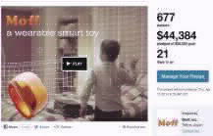
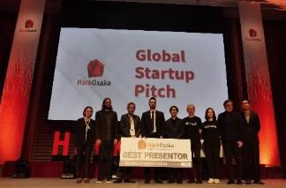

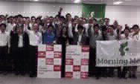
３．スタートアップ、イノベーションの創出
■大阪イノベーションハブ（OIH）の整備
大阪イノベーションハブ（OIH）は、起業をめざす人々、投資家等が集まり、交流することにより新たな価値を生み出す源泉としての機能を発揮。イノベーションが次々とおこる環境（エコシステム）の形成に取り組む。
【場所】 うめきた・グランフロント大阪 ナレッジキャピタル内
【開設】 2013（平成25）年4月
新製品・新サービスにつながるプロジェクトの創出・推進支援を行う「場」と「仕組み」づくりに取り組む。
国際展開・人材発掘、ビジネスプラン発表、ビジネスマッチング等の各種イベントを通じて人々を集積、交流させ、
イノベーション創出を支援。
起業経験者、大企業、ベンチャーキャピタル等との連携によるスタートアップ支援事業（OIHスタートアップアクセラレーションプログラム（OSAP））も実施。
【当該事業がきっかけで起業に至った事例】
リストバンド型の「ウェアラブルトイ」を製造・販売。欧米の大規模見本市に出展、米国のクラウドファンディングからの資金調達にも成功するなど国内外で躍進
「大阪イノベーションハブ（OIH）」における グローバルイノベーション創出支援事業 【2013（Ｈ25）～の12年間】
利用者数 |  | 150,000人以上
事業化プロジェクト創出支援件数 |  | 650件（例・ウェアラブルトイ「Moff」）
国際イノベーション 会議 Hack Osaka | 開催実績 | 累計12回（2013～2024）
 | 趣旨 | 世界中から人材・情報・資金を誘引し、グローバルにイノベーション創出をめざす実践的取組みの一環として開催
 | 参加者 (2024.11) | 1,183人
国際イノベーション会議
Hack Osaka 2024（R6.11）
VC-MEET UP（隔月開催）
スタートアップの投資獲得につなげるため、ベンチャーキャピタリストのみを招待し開催するピッチイベント。これにより、ベンチャーキャピタルとのネットワークも強化。
66

Slide 68
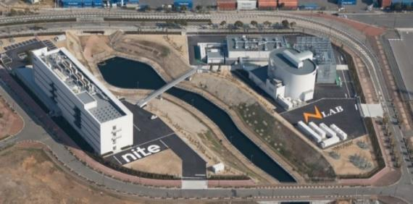
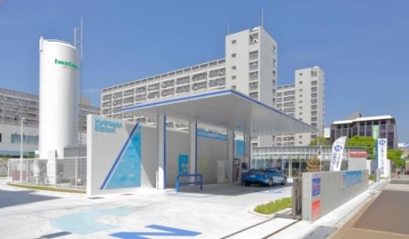
３．スタートアップ、イノベーションの創出
■新エネルギー関連産業振興に向けた取組み
「バッテリー戦略研究センター」の活動成果として、2016年5月に国の独立行政法人である「製品評価技術基盤機構」（NITE）の世界最大級の大型蓄電システムの試験・評価施設が、咲洲地区に開所。
2014 | ・新関西国際空港株式会社と連携し関西国際空港における水素活用・インフラ整備に向けたプロジェクト（KIX スマート愛ランド水素グリッドプロジェクト）が国の財政支援・特区活用により事業開始
2015 | ・水素燃料電池フォークリフトの開発・運用実証（環境省 CO2排出削減対策強化型技術開発・実証事業に採択） ・大阪府中央卸売市場に国内初の1.2メガワットの燃料電池を導入
2016 | ・関空二期島に「イワタニ水素ステーション関西国際空港」が開所（国際戦略総合特区の国税優遇措置を活用） ・新たな製品・サービスの実用化により水素利用の幅の拡大を図るため、水素関連事業の取組みの方向性を示した「H2Osakaビジョン」を策定 ・水素に係る情報発信拠点機能も有した「イワタニ水素ステーション大阪森之宮」が整備 ※ 2025年現在 府内水素ステーション８箇所 ・咲洲において大型蓄電システム試験・評価施設（NLAB）がサービス開始
2017 | ・関空1期島国際貨物エリアに、大規模産業車両用水素インフラを整備 ・大阪産業技術研究所和泉センターにおいて業務・産業用燃料電池の実用に向けた実証事業開始(2020年6月実証終了) ・咲くやこの花館（花博記念公園鶴⾒緑地内）において業務・産業用燃料電池の実用に向けた実証事業開始(2019年8月実証終了)
2019 | ・関西国際空港において小型水素燃料フォークリフトの実証
2022 | ・燃料電池バス導入促進事業費補助金による燃料電池バス運行開始 ・『バッテリー戦略推進センター』を発展的に解消し、『エネルギービジネス推進事業』としてカーボンニュートラル分野に支援対象を拡大して運営 ・「H2Osakaビジョン2022」を策定 ・カーボンニュートラル技術開発・実証事業費補助金による万博の機会を活かした最先端技術の開発・実証への支援開始
2024 | ・水素ステーション整備を促進する上での課題や対応策、運用方策等について整理・検討等を行う「おおさか水素ステーション整備促進協議会」を設置
○NLABの全景（出典：NITEホームページ）
○イワタニ水素ステーション大阪森之宮
（出典：岩谷産業株式会社）

Slide 69
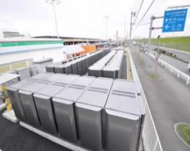
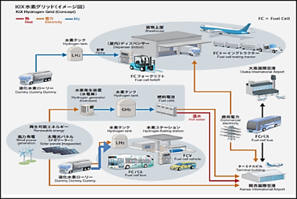
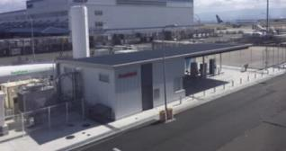
３．スタートアップ、イノベーションの創出
■新たなエネルギーインフラの構築
新エネルギー機器等の公共施設での先導的な導入・活用事例の創出・PRを通じて、さらなる新エネルギー関連ビジネスの普及・市場拡大につとめており、水素ステーション整備に取り組む民間事業者に、大阪の都心部に位置する府有地の貸し付けを実施。また、大阪府中央卸売市場に国内最大級の燃料電池を設置し、新エネルギー等を利用した安定的電源の導入実証を実施。
2016年3月に新たな製品・サービスの実用化により水素利用の幅の拡大を図るため、水素関連事業の取組みの方向性を示した「H2Osakaビジョン」を策定し、同年8月に大阪府・大阪市連携のもと設置したH2Osakaビジョン推進会議により、新たな実証事業等のプロジェクト創出を促進。2021年４月には、水素の製造・供給に強みがある「堺市水素エネルギー社会推進協議会」と統合し、大阪府・大阪市・堺市の共同運営により、市民等への水素エネルギーに関する情報発信とともに、新たな水素プロジェクトの創出をめざし、事業者間の交流やアイデア創出を図る「場」の提供を行っている。2022年5月には、推進会議として「 H2Osakaビジョン2022」を策定した。
関西国際空港において、2014年4月より水素グリッドプロジェクト事業を開始。2016年1月に、関空2期島に「イワタニ水素ステーション関西国際空港」が開所。さらに、2017年3月には、関空1期島に「大規模産業車両用水素インフラ」が開所。
また、大阪市舞洲障がい者スポーツセンターにおける地中熱利用の導入や建物間で電気や熱の融通を行うエネルギー面的利用の促進などの取組みも進めている。
物流分野のカーボンニュートラル化や、輸送製品の環境価値の向上に向けて、関係者が連携して、府域における水素燃料電池（FC）トラックなどFC商用車の導入拡大や、FC商用車に対応した水素ステーション整備を促進する上での課題や対応策、運用方策等について整理・検討等を行うことを目的に、令和7年1月30日に「おおさか水素ステーション整備促進協議会」を設置
○中央卸売市場の燃料電池
○KIX水素グリッド(イメージ図）
○水素ステーションの整備状況
出典：（一社）次世代自動車振興センター（ 2025年4月現在）
地域 | 都道府県設置数
首都圏 46箇所 | うち東京都 21箇所
 | うち神奈川県 9箇所
中京圏 49箇所 | うち愛知県 33箇所
関西圏 19箇所 | うち大阪府 8箇所
九州圏 12箇所 | うち福岡県 ８箇所
その他の地域 28箇所
全国 | 合計 154箇所
○産業車両用大規模
水素供給施設

Slide 70
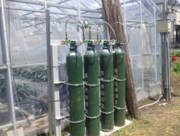

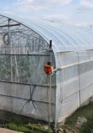
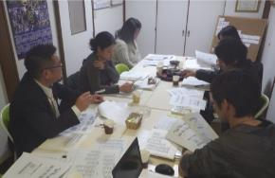
３．スタートアップ、イノベーションの創出
■成長産業としての都市農業
大阪府の農業産出額は、東京に次いで規模が小さいものの、2023年は前年比13億円の上昇。
大消費地に近く、付加価値の高い都市型農業のポテンシャルを活かすため、農業者の経営能力の向上や農業でのＩｏＴ導入の検討等を進めている。
○大阪府と他都県の農業産出額推移 出典：「農林水産省統計部「生産農業所得統計」
（単位：億円）
 | 2011年 (H23) | 2012年 (H24) | 2013年 (H25) | 2014年 (H26) | 2015年 (H27) | 2016年 (H28) | 2017年 (H29) | 2018年 (H30) | 2019年 (R1) | 2020年 (R２) | 2021年 (R3) | 2022年 (R4) | 2023年 (R5)
大阪府 | 341 | 344 | 331 | 320 | 341 | 353 | 357 | 332 | 320 | 311 | 296 | 307 | 320
東京都 | 272 | 271 | 293 | 295 | 306 | 286 | 274 | 240 | 234 | 229 | 196 | 218 | 220
愛知県 | 2,948 | 3,075 | 3,084 | 3,010 | 3,063 | 3,154 | 3,232 | 3,115 | 2,949 | 2,893 | 2,922 | 3,114 | 3,207
福岡県 | 2,177 | 2,265 | 2,231 | 2,170 | 2,191 | 2,196 | 2,194 | 2,124 | 2,027 | 1,977 | 1,968 | 2,021 | 2,096
○経営強化コンサルプロジェクト事業
○水なす栽培における複合環境制御の現地実証
経営改善に意欲がある農業経営者を対象に、税理士・中小企業診断士等の専門家と普及指導員等が連携し、チームによる経営指導等を実施。経営感覚に優れた農業者を育成して農業の成長産業化を推進。
PC,スマートフォン等を活用した複合環境制御システムの構築により、生産コスト削減、省力化、高品質化等をめざす。
CO₂局所施用
細霧冷房
自動換気

Slide 71
第２章 ４．新たな働き方を通じた多様な人材の活躍促進

Slide 72
４．新たな働き方を通じた多様な人材の活躍促進
■女性の就業率の推移
出典：総務省「労働力調査」、大阪府統計課「労働力調査地方集計結果（年平均）」より作成
大阪府の女性の就業率は、2010年以降上昇傾向にある。
近年、全国との差は縮小傾向にある。

Slide 73
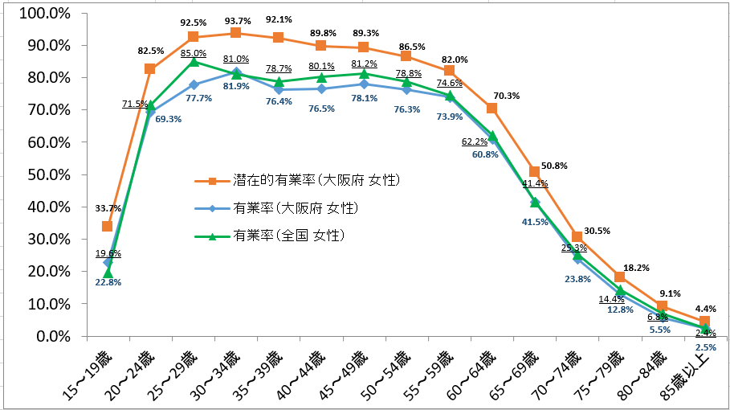
４．新たな働き方を通じた多様な人材の活躍促進
■年齢階級別女性の有業率、潜在的有業率
出典：令和4年 総務省「就業構造基本調査」より作成
大阪の女性の有業率をみると、いわゆる「Ｍ字カーブ」の谷は改善されつつあるものの、全国平均に比べ低い状況となっている。
また、大阪の有業率と潜在的有業率の差をみると、64歳までのいずれの年齢層でも10ポイント以上となっており、依然、働く意思がありながら就業できていない人は多い。
※潜在的有業率＝（有業者数＋就職希望者数）／人口

Slide 74
４．新たな働き方を通じた多様な人材の活躍促進
■男女別、新規求職申込状況（2024年4月度）
出典：大阪労働局「労働市場月報」より作成
主な職業別の新規求職申込状況を見ると、一般・パートともに、事務的職業の人気が高く、特に女性の申込件数が多い傾向。
専門的・技術的職業、販売やサービスの職業では、求人数が申込件数を上回っており、人材不足の傾向が見られる。
○一般
○パート

Slide 75
４．新たな働き方を通じた多様な人材の活躍促進
■府内の65歳以上の労働力人口と就業率
出典：大阪府統計課「労働力調査地方集計結果(年平均) 」より作成
2024年の65歳以上の府内労働力人口は55.6万人で前年比約1万人増加し、就業率は22.7％と
前年から微増となった。

Slide 76
４．新たな働き方を通じた多様な人材の活躍促進
■府内の65歳以上の就業者の推移（主な産業別・非農林業）
出典：大阪府統計課「労働力調査地方集計結果(年平均) 」より作成
府内の65歳以上の就業者を産業別に見ると、卸売業・小売業や、医療・福祉、サービス業（他に分類されないもの）製造業、で多い傾向。

Slide 77
４．新たな働き方を通じた多様な人材の活躍促進
■府内の65歳以上の就業者の労働形態など
府内の65歳以上の就業者の就業形態をみると、正規よりも非正規として働く高齢者が多い。
府内の年齢別の賃金構造をみると、65歳以上の年齢層にも、「決まって支給する給与」が一定支給されている。
○府内の65歳以上の就業形態
出典：大阪府統計課「労働力調査地方集計結果(年平均) 」
より作成
○府内の年齢別の賃金構造（2024年）
出典：厚生労働省「賃金構造基本調査」より作成

Slide 78
４．新たな働き方を通じた多様な人材の活躍促進
■障がい者実雇用率、法定雇用率達成企業の割合
出典：厚生労働省「障害者雇用状況の集計結果」より作成
2024年の大阪府の法定雇用率達成企業の割合は41.7%で、前年比4.4ポイントの減少。全国平均（46.0%）を下回る状況。
障がい者実雇用率は2.44%で前年比0.09ポイントの増加。全国平均（2.41%）と同水準。

Slide 79
４．新たな働き方を通じた多様な人材の活躍促進
■産業別の障がい者実雇用率の推移（全国）
出典：厚生労働省「障害者雇用状況の集計結果」より作成
産業別の障がい者実雇用率をみると、医療福祉分野で3.19％と最も高く、近年の伸びも大きい。
一方で、宿泊業・飲食サービス業や、卸売業・小売業、建設業、情報通信業の実雇用率が低い傾向に
ある。

Slide 80
４．新たな働き方を通じた多様な人材の活躍促進
■主な産業別求人充足率※（大阪府）（年度ベース）出典：大阪労働局「統計年報」より作成
2023年度の全産業における求人充足率は9.7％。低下傾向にあり、人手不足が顕著となっている。
産業別では、宿泊業・飲食サービス業の求人充足率が4.5％と最も低く、この他、建設（5.0％）、
医療・福祉（9.4％）なども低い状況。
※ 充足率…求人数に対する充足された求人の割合。都道府県別では「充足数」を「新規求人数」で除して算出する。

Slide 81
４．新たな働き方を通じた多様な人材の活躍促進
■産業別非正規割合※1 （大阪府）
出典：総務省「令和4年就業構造基本調査（※2）」より作成
2022年の非正規割合は全体で39.8%。
産業別では、や「宿泊業、飲食サービス業」、「農業、林業」、「生活関連サービス業、娯楽業」、「サービス業（他に分類されないもの）」などでその割合が高くなっている。
○産業別非正規割合
※1 非正規割合・・・正規の職員・従業員と非正規の職員・従業員の合計人数に占める非正規の職員・従業員数の割合
非正規割合(％)＝非正規の職員・従業員数÷(正規の職員・従業員数+非正規の職員・従業員数)×100
※2 令和4年就業構造基本調査は、国が指定する国勢調査の調査区に居住する15歳以上の世帯員約108万人（全国）が対象

Slide 82
４．新たな働き方を通じた多様な人材の活躍促進
■外国人留学生の受入状況
2024年の大阪府内の高等教育機関受入留学生数は20,204人と全国2位、東京都との差は依然として大きいが、2010年以降過去最高人数を記録した。なお、地域別の割合はアジアの留学生が９割を超えている。
○都道府県別の高等教育機関受入留学生数
出典：日本学生支援機構「外国人留学生在籍状況調査結果」
（5月1日現在、高等教育機関に在籍する留学生数）
○国・地域別の大阪府内高等教育機関受入留学生数
出典：大阪府府民文化部（資料提供：日本学生支援機構）
（5月1日現在、高等教育機関に在籍する留学生数）
（人）
 |  |  |  |  |  |  |  |  |  |  |  |  |  | （人）
 |  | 2010 (H22) | 2011 (H23) | 2012 (H24) | 2013 (H25) | 2014 (H26) | 2015 (H27) | 2016 (H28) | 2017 (H29) | 2018 (H30) | 2019 (R1) | 2020 (R2) | 2021 (R3) | 2022 (R4) | 2023 （R5） | 2024 （R6）
アジア |  | 9,683 | 9,422 | 9,456 | 9,487 | 9,704 | 10,695 | 12,135 | 14,398 | 16,169 | 17,193 | 17,237 | 17,238 | 15,298 | 15,422 | 19,135
 | 中国 | 7,000 | 6,722 | 6,688 | 6,704 | 6,517 | 6,414 | 6,729 | 7,271 | 7,709 | 8,003 | 8,115 | 8,300 | 7,467 | 7,565 | 7,999
 | 韓国 | 1,185 | 1,067 | 1,072 | 1,007 | 974 | 1,046 | 1,124 | 1,207 | 1,338 | 1,444 | 1,337 | 1,043 | 986 | 1,047 | 988
 | 台湾 | 588 | 623 | 666 | 719 | 748 | 851 | 1,006 | 1,174 | 1,263 | 1,183 | 870 | 690 | 607 | 858 | 850
 | ベトナム | 186 | 279 | 258 | 334 | 629 | 1,374 | 2,108 | 3,368 | 4,205 | 3,755 | 5,011 | 5,156 | 4,069 | 3,427 | 3,597
ヨーロッパ |  | 429 | 372 | 442 | 467 | 519 | 548 | 538 | 561 | 545 | 513 | 423 | 292 | 402 | 661 | 617
中近東 |  | 107 | 104 | 125 | 119 | 116 | 114 | 107 | 88 | 89 | 87 | 74 | 63 | 69 | 67 | 55
アフリカ |  | 59 | 49 | 46 | 47 | 64 | 75 | 87 | 79 | 80 | 89 | 90 | 77 | 84 | 91 | 102
オセアニア |  | 68 | 59 | 50 | 47 | 46 | 57 | 50 | 45 | 51 | 35 | 26 | 33 | 35 | 50 | 35
北米 |  | 364 | 250 | 333 | 294 | 312 | 315 | 335 | 327 | 323 | 300 | 276 | 65 | 94 | 491 | 153
中南米 |  | 81 | 69 | 69 | 72 | 92 | 111 | 113 | 102 | 119 | 117 | 106 | 92 | 99 | 137 | 107
その他 |  | － | － | － | － | － | 1 | － | － | － | － | － | － | － | - | -
計 |  | 10,791 | 10,325 | 10,521 | 10,533 | 10,853 | 11,916 | 13,365 | 15,600 | 17,376 | 18,334 | 18,232 | 17,860 | 16,081 | 16,919 | 20,204

Slide 83
４．新たな働き方を通じた多様な人材の活躍促進
■外国人留学生の日本企業等への就職状況
出典：法務省出入国在留管理庁「令和５年における留学生の日本企業等への就職状況について」より作成（R5年より都道府県別は％表示のみ）
2023年に大阪府に所在する企業等に就職した外国人留学生は10.8%で3年ぶりに1割を超えた。
大阪府に所在する企業等への就職者数の全国に占める割合は10.8 %。東京都が41.4％、神奈川県が6.0%、愛知県が4.7%となっており、大阪への就職者数の割合は全国2番目だが、東京への集中度合が高い。
（単位：人、％）
 | 2010 (H22) | 2011 (H23) | 2012 (H24) | 2013 (H25) | 2014 (H26) | 2015 (H27) | 2016 (H28) | 2017 (H29) | 2018 (H30) | 2019 (R1) | 2020 (R2) | 2021 (R3) | 2022 (R4) | 2023 (R5)
大阪 （全国比） | 694 | 832 | 970 | 1,084 | 1,354 | 1,614 | 1,989 | 2,228 | 2,598 | 3,213 | 3,091 | 2,673 | 3,129 | 4,444
 | (8.9) | (9.7) | (8.8) | (9.3) | (10.4) | (10.3) | (10.2) | (9.9) | (10.0) | (10.4) | (10.4) | (9.2) | (9.4) | (10.8)
東京 | 3,851 | 4,088 | 5,254 | 5,359 | 6,140 | 7,626 | 9,265 | 9,915 | 11,971 | 13,763 | 12,237 | 10,280 | 12,186 | 17,037
神奈川 | 474 | 488 | 596 | 759 | 854 | 808 | 1,088 | 1,278 | 1,618 | 1,939 | 1,821 | 1,516 | 1,969 | 2,469
愛知 | 371 | 450 | 667 | 622 | 665 | 746 | 949 | 991 | 1,183 | 1,381 | 1,196 | 1,306 | 1,575 | 1,934
京都 | 161 | 187 | 238 | 289 | 377 | 385 | 450 | 657 | 701 | 662 | 591 | 565 | 624 | 946
福岡 | 274 | 293 | 404 | 402 | 475 | 525 | 703 | 892 | 781 | 929 | 993 | 1,118 | 1,289 | 1,523
全国 | 7,831 | 8,586 | 10,969 | 11,647 | 12,958 | 15,657 | 19,435 | 22,419 | 25,942 | 30,947 | 29,689 | 28,974 | 33,415 | 41,151

Slide 84
４．新たな働き方を通じた多様な人材の活躍促進
■都道府県別、外国人労働者・在留外国人の状況
2024年10月末現在の国内における外国人労働者数は230万人と過去最高を更新。都道府県別では、東京都58.6万人が最も多く、次いで愛知23万人、大阪17.5万人となっている。
そのうち、「専門的・技術的分野の在留資格」を持つ者は全国で71.9万人（全体の31.2％）。都道府県別では、東京(24.2万人)、大阪(6.2万人)、愛知(5.4万人)、神奈川(4.3万人)と続く。
大阪府の専門・技術的分野の在留資格をもつ外国人労働者数は、近年増加傾向にあるが、依然として東京との差は大きい。
「専門的・技術的分野」のうち、「経営・管理」の在留資格を持つ府内在留外国人は2023年12月末時点で5,852人と、東京に次いで多く、近年増加傾向にある。
○都道府県別外国人労働者数と
「専門的・技術的分野の在留資格※1」（2024年10月末現在）
出典：厚生労働省「外国人雇用状況の届出状況」より作成
○専門的・技術的分野の在留資格
を持つ外国人労働者数の推移
（大阪府）
○「経営・管理※2」の在留資格を持つ在留外国人数
出典：法務省「在留外国人統計」より作成
（人）
（人）
外国人労働者に占める
「専門的・技術的」資格保有者の割合（右軸）
時点 | 人数
2013年 10月末 | 9,339人
2014年 10月末 | 9,759人
2015年 10月末 | 10,052人
2016年 10月末 | 12,356人
2017年 10月末 | 15,258人
2018年 10月末 | 20,173人
2019年 10月末 | 25,816人
2020年 10月末 | 28,768人
2021年 10月末 | 31,947人
2022年 10月末 | 39,649人
2023年 10月末 | 50,408人
2024年 10月末 | 62,468人
※2 2015年4月より在留資格「投資・経営」が「経営・管理」に名称変更された。
これにより、2015年3月までは外国資本（外資系）の会社における
経営・管理活動に活動対象が限られていたが、2015年4月からは、
日本資本（日系企業）の会社における経営・管理活動も対象となった。
※1 出入国管理及び難民認定法における「専門的・技術的分野の在留資格」には、「教授」、「芸術」、「宗教」、「報道」、
「高度専門職1号・2号」、「投資・経営」、「法律・会計業務」、「医療」、「研究」、「教育」、「技術・人文知識・国際業務」、
「企業内転勤」、「興行」、「介護」、「技能」が該当する。

Slide 85
４．新たな働き方を通じた多様な人材の活躍促進
■大阪・全国の新規高校卒業（予定）者就職（内定）状況（３月末現在）
出典：文部科学省「高等学校卒業者の就職状況調査」より作成
大阪府の高校卒業者の就職率は改善傾向にあるが、全国平均とは開きがある状況。

Slide 86
４．新たな働き方を通じた多様な人材の活躍促進
■大阪府の年齢階層別転出入の状況
出典：総務省「住民基本台帳人口移動報告」より作成
2024年の圏域別転出入状況をみると、全体では16,848人の転入超過。
一方で、対東京圏（東京都、神奈川県、埼玉県、千葉県）では0~9歳、50代を除き転出超過となっている。特に、東京圏への転出者は20代・30代が多い。

Slide 87
４．新たな働き方を通じた多様な人材の活躍促進
■一人あたりの雇用者報酬・府民所得 出典：内閣府「令和3年度県民経済計算」より作成
大阪府の一人あたりの雇用者報酬は全国的に高い位置をキープ。
一方で、一人あたりの府民所得をみると、全国12～21位で推移。
○一人あたりの雇用者報酬
順位 | 2011(H23) | 2012(H24) | 2013(H25) | 2014(H26) | 2015(H27) | 2016(H28) | 2017(H29) | 2018(H30) | 2019(R1) | 2020(R2) | 2021(R3)
1 | 東京都 (551万円) | 東京都 (551万円) | 東京都 (552万円) | 東京都 (553万円) | 東京都 （554万円） | 東京都 （567万円） | 東京都 （571万円） | 東京都 （582万円） | 東京都 （573万円） | 東京都 （577万円） | 東京都 （582万円）
2 | 大阪府 (485万円) | 大阪府 (484万円) | 兵庫県 (479万円) | 愛知県 (483万円) | 愛知県 （489万円） | 愛知県 （495万円） | 愛知県 （496万円） | 兵庫県 （506万円） | 兵庫県 （523万円） | 兵庫県 （512万円） | 兵庫県 （514万円）
3 | 神奈川県 (473万円) | 兵庫県 (477万円) | 愛知県 (477万円) | 大阪府 （482万円） | 大阪府 （484万円） | 神奈川県 （487万円） | 千葉県 （494万円） | 愛知県 （505万円） | 愛知県 （512万円） | 愛知県 （508万円） | 愛知県 （511万円）
4 | 奈良県 (473万円) | 神奈川県 (472万円) | 大阪府 (476万円) | 兵庫県 （481万円） | 神奈川県 (480万円) | 大阪府 （485万円） | 兵庫県 （491万円） | 神奈川県 （505万円） | 神奈川県 （511万円） | 神奈川県 （501万円） | 千葉県 （504万円）
5 | 兵庫県 (472万円) | 奈良県 (471万円) | 奈良県 (471万円) | 神奈川県 (479万円) | 兵庫県 （479万円） | 兵庫県 （485万円） | 大阪府 （487万円） | 広島県 （501万円） | 千葉県 （498万円） | 千葉県 （492万円） | 神奈川県 （501万円）
 |  |  |  |  |  |  |  | ⑦ 大阪府 （495万円） | ⑧ 大阪府 （489万円） | ⑦ 大阪府 （484万円） | ⑦ 大阪府 （492万円）
○一人あたりの県民所得（※企業所得、財産所得、雇用者報酬の合計である県民所得を、県の総人口で割ったもの）
順位 | 2011(H23) | 2012(H24) | 2013(H25) | 2014(H26) | 2015(H27) | 2016(H28) | 2017(H29) | 2018(H30) | 2019(R1) | 2020(R2) | 2021(R3)
1 | 東京都 （522万円） | 東京都 (533万円） | 東京都 （564万円） | 東京都 （565万円） | 東京都 （584万円） | 東京都 （576万円） | 東京都 （584万円） | 東京都 （592万円） | 東京都 （571万円） | 東京都 （520万円） | 東京都 （576万円）
2 | 愛知県 （337万円） | 愛知県 （352万円） | 愛知県 （368万円） | 愛知県 （371万円） | 愛知県 （393万円） | 愛知県 （377万円） | 愛知県 （384万円） | 愛知県 （385万円） | 愛知県 （367万円） | 愛知県 （342万円） | 愛知県 （360万円）
3 | 静岡県 （309万円） | 静岡県 （311万円） | 静岡県 （324万円） | 静岡県 （322万円） | 静岡県 （335万円） | 静岡県 （336万円） | 栃木県 （347万円） | 栃木県 （347万円） | 栃木県 （339万円） | 福井県 （315万円） | 茨城県 （344万円）
4 | 神奈川県 （307万円） | 神奈川県 （302万円） | 栃木県 （318万円） | 栃木県 （315万円） | 栃木県 （332万円） | 栃木県 （335万円） | 静岡県 （342万円） | 静岡県 （343万円） | 静岡県 （339万円） | 茨城県 （314万円） | 静岡県 （331万円）
5 | 栃木県 （299万円） | 栃木県 （296万円） | 神奈川県 （307万円） | 富山県 （308万円） | 富山県 （324万円） | 滋賀県 （326万円） | 滋賀県 （339万円） | 茨城県 （339万円） | 滋賀県 （335万円） | 栃木県 （313万円） | 栃木県 （331万円）
6 | 富山県 （297万円） | 富山県 （295万円） | 群馬県 （306万円） | 群馬県 （308万円） | 群馬県 （322万円） | 群馬県 （325万円） | 茨城県 （337万円） | 滋賀県 （337万円） | 福井県 （334万円） | 静岡県 （313万円） | 富山県 （329万円）
7 | 滋賀県 （294万円） | 群馬県 （288万円） | 富山県 （304万円） | 広島県 （304万円） | 広島県 （320万円） | 広島県 （322万円） | 群馬県 （335万円） | 富山県 （334万円） | 富山県 （332万円） | 富山県 （311万円） | 福井県 （326万円）
8 | 茨城県 （292万円） | 滋賀県 （287万円） | 滋賀県 （301万円） | 神奈川県 （302万円） | 茨城県 （314万円） | 茨城県 （315万円） | 広島県 （329万円） | 群馬県 （330万円） | 茨城県 （332万円） | 滋賀県 （310万円） | 山梨県 （324万円）
9 | 福井県 （291万円） | 茨城県 （286万円） | 千葉県 （295万円） | 滋賀県 （299万円） | 滋賀県 （312万円） | 神奈川県 （313万円） | 富山県 （324万円） | 福井県 （328万円） | 群馬県 （324万円） | 神奈川県 （307万円） | 徳島県 （320万円）
10～ | ⑫大阪府 （282万円） | ⑬大阪府 （278万円） | ⑲大阪府 （283万円） | ⑲大阪府 （284万円） | ⑰大阪府 （296万円） | ㉑大阪府 （295万円） | ⑯大阪府 （306万円） | ⑯大阪府 （309万円） | ⑯大阪府 （303万円） | ⑳大阪府 （285万円） | ⑱大阪府 （305万円）

Slide 88
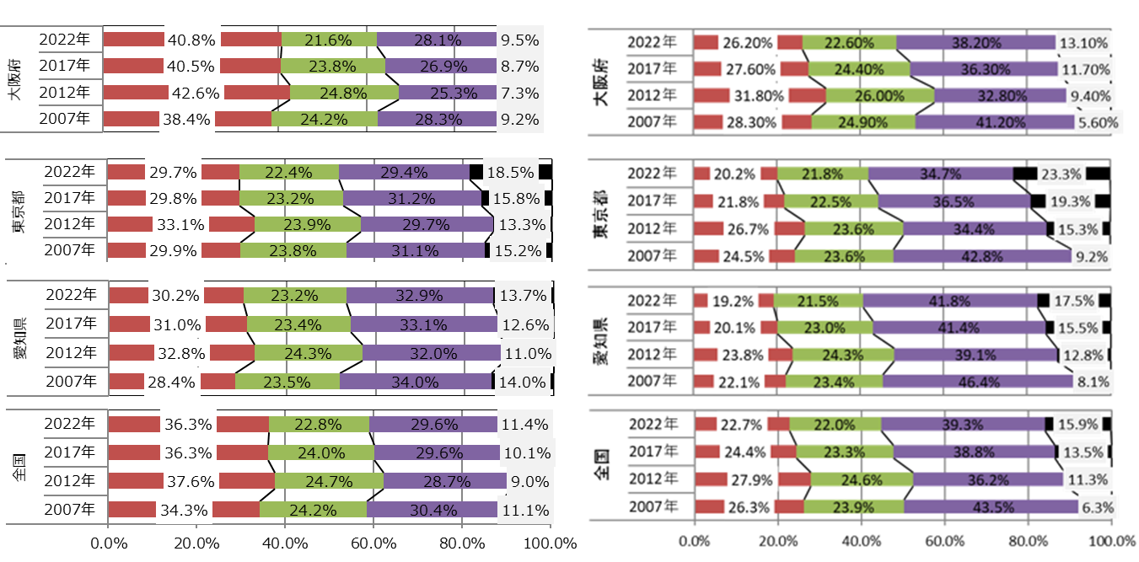
４．新たな働き方を通じた多様な人材の活躍促進
■所得階層別世帯数割合の推移 出典：総務省「令和4年就業構造基本調査」より作成
2022年の大阪府の所得階層別世帯数割合をみると、500万円未満の世帯数割合が12年比で低下。
一方で、全国平均や東京都、愛知県と比べると所得の低い世帯数の割合が高い傾向は続いている。
○総数（分類不能及び不詳除く）
○世帯主の年齢が15歳～59歳の世帯
～299万円
300～499万円
500～999万円
1,000万円～
～299万円
300～499万円
500～999万円
1,000万円～
※ 令和4年就業構造基本調査は、国が指定する国勢調査の調査区に居住する15歳以上の世帯員約108万人（全国）が対象

Slide 89
４．新たな働き方を通じた多様な人材の活躍促進
■全国の年間収入のジニ係数※（2019年）出典：総務省統計局「全国家計構造調査」より作成
大阪の年間収入のジニ係数は、東京に次いで高く、全国の水準を大きく上回る状況。
※ ジニ係数・・・所得等の分布の均等度を示す指標の１つで、ゼロに近いほど格差が小さく、１に近いほど格差が大きい
○2019年 全国の年間収入のジニ係数（総世帯）
※ 等価可処分所得（ＯＥＣＤ新基準準拠）により算出

Slide 90
第２章 ５．国際金融都市の実現に向けた挑戦

Slide 91
５．国際金融都市の実現に向けた挑戦
■国際金融センター都市ランキング 出典：英シンクタンクZ/Yen調査より作成
2025年3月の国際金融センター都市ランキングでは、東京は22位、大阪は40位。
国際金融センター指数の推移
 | 2020年9月 | 2021年3月 | 2021年9月 | 2022年3月 | 2022年9月 | 2023年3月 | 2023年9月 | 2024年3月 | 2024年9月 | 2025年3月
１位 | ニューヨーク | ニューヨーク | ニューヨーク | ニューヨーク | ニューヨーク | ニューヨーク | ニューヨーク | ニューヨーク | ニューヨーク | ニューヨーク
２位 | ロンドン | ロンドン | ロンドン | ロンドン | ロンドン | ロンドン | ロンドン | ロンドン | ロンドン | ロンドン
３位 | 上海 | 上海 | 香港 | 香港 | シンガポール | シンガポール | シンガポール | シンガポール | 香港 | 香港
４位 | 東京 | 香港 | シンガポール | 上海 | 香港 | 香港 | 香港 | 香港 | シンガポール | シンガポール
５位 | 香港 | シンガポール | サンフランシスコ | ロサンゼルス | サンフランシスコ | サンフランシスコ | サンフランシスコ | サンフランシスコ | サンフランシスコ | サンフランシスコ
６位 | シンガポール | 北京 | 上海 | シンガポール | 上海 | ロサンゼルス | ロサンゼルス | 上海 | シカゴ | シカゴ
7位 | 北京 | 東京 | ロサンゼルス | サンフランシスコ | ロサンゼルス | 上海 | 上海 | ジュネーヴ | ロサンゼルス | ロサンゼルス
8位 | サンフランシスコ | 深圳 | 北京 | 北京 | 北京 | シカゴ | ワシントンDC | ロサンゼルス | 上海 | 上海
9位 | 深圳 | フランクフルト | 東京 | 東京 | 深圳 | ボストン | シカゴ | シカゴ | 深圳 | 深圳
10位 | チューリッヒ | チューリッヒ | パリ | 深圳 | パリ | ソウル | ジュネーヴ | ソウル | フランクフルト | ソウル
～ | 大阪（39位） | 大阪（32位） | 大阪（46位） | 大阪（34位） | 東京（16位） 大阪（37位） | 東京（21位） 大阪（38位） | 東京（20位） 大阪（43位） | 東京（19位） 大阪（47位） | 東京（20位） 大阪（44位） | 東京（22位） 大阪（40位）

Slide 92
５．国際金融都市の実現に向けた挑戦
■アジアにおける国際金融センター指数（業態別ランキング）
アジアの上位国の状況は以下のとおり。東京は他国と比べて、政府・規制当局とトレーディング以外の評価は総じて、他の都市と比べて低評価。
○国際金融センター指数(業態別ランキング、15位まで)
出典：Z/Yen Group（2025.３）
 | 香港 | シンガポール | 東京 | 上海
銀行 | 3 | 6 | 14 | 4
資産運用会社 | 1 | 5 | 12 | 7
保険 | 1 | 4 | 9 | 11
ﾌﾟﾛﾌｪｯｼｮﾅﾙｻｰﾋﾞｽ | 7 | 1 | ー (16位以下) | ー (16位以下)
政府・規制当局 | 9 | 3 | ー (16位以下) | 5
金融会社 | 1 | 12 | 10 | 5
フィンテック | 7 | 3 | 15 | 6
トレーディング | 6 | 2 | ー (16位以下) | 4

Slide 93
５．国際金融都市の実現に向けた挑戦
■デリバティブ店頭取引高（１日平均）（2022年） 出典：Bank for International Settlements
デリバティブの店頭取引高は、イギリスが最大、次いでアメリカ。アジアでは香港の取引高が大きい。
（単位：10億ドル）
※通貨スワップ、オプション、金利デリバティブの店頭取引高の合計

Slide 94
５．国際金融都市の実現に向けた挑戦
■デリバティブ取引の世界市場ランキング（2023年） 出典：Futures Industry Association
デリバティブ取引の世界の市場ランキングでは、日本は19位。
順位 | 取引所名 | 2023年（枚） | 2022年（枚） | 前年比増減率
1 | ナショナル証券取引所（インド・ムンバイ） | 84,817,136,379 | 38,113,511,047 | 122.5%
2 | B3取引所（ブラジル・サンパウロ） | 8,314,951,631 | 8,313,793,640 | 0.0%
3 | CMEグループ（アメリカ・シカゴ） | 6,099,488,339 | 5,846,331,689 | 4.3%
4 | BSE（インド・ムンバイ） | 5,873,771,364 | 1,609,192,944 | 265.0%
5 | CBOEホールディングス（アメリカ・シカゴ） | 3,708,455,548 | 3,476,174,099 | 6.7%
6 | インターコンチネンタル取引所（アメリカ・アトランタ） | 3,656,460,603 | 3,435,073,009 | 6.4%
7 | 鄭州商品取引所（中国・鄭州） | 3,532,952,087 | 2,397,600,933 | 47.4%
8 | Nasdaq（アメリカ・ニューヨーク） | 3,203,620,030 | 3,147,540,772 | 1.8%
9 | 大連商品取引所（中国・大連） | 2,508,333,822 | 2,275,200,779 | 10.2%
10 | 上海先物取引所（中国・上海） | 2,226,957,843 | 1,943,444,607 | 14.6%
11 | ボルサ・イスタンブール証券取引所（トルコ・イスタンブール） | 2,085,602,517 | 2,726,889,885 | -23.5%
12 | 韓国取引所（韓国・プサン） | 2,038,379,367 | 2,058,222,218 | -1.0%
13 | Eurex（ドイツ・エシュボルン） | 1,915,115,895 | 1,955,730,332 | -2.1%
14 | マイアミ国際証券取引所（アメリカ・マイアミ） | 1,589,908,527 | 1,302,642,100 | 22.1%
15 | モスクワ取引所（ロシア・モスクワ） | 1,304,127,469 | 1,268,386,020 | 2.8%
16 | TMXグループ（カナダ・トロント） | 865,382,847 | 760,910,069 | 13.7%
17 | 香港取引所グループ（香港） | 480,360,531 | 454,672,540 | 5.6%
18 | マルチ商品取引所（インド・ムンバイ） | 443,704,088 | 不明 | 103.3%
19 | 日本取引所グループ | 394,038,990 | 392,159,116 | 0.5%
 | （うち、大阪取引所） | 392,173,920 | 不明 | 0.6%
 | （うち、東京商品取引所） | 1,865,070 | 不明 | -25.2%
20 | 台湾先物取引所（中国・台北） | 324,644,847 | 384,468,497 | -15.6%

Slide 95
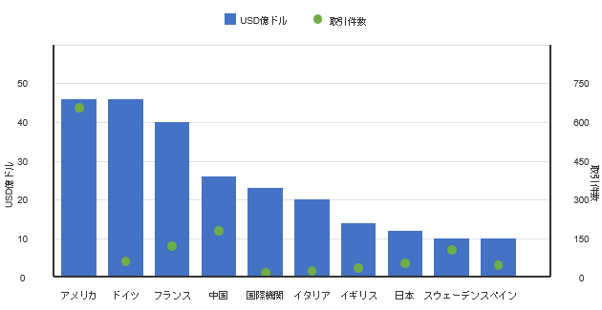
５．国際金融都市の実現に向けた挑戦
■グリーンボンド発行額、サステナブル債券の内訳
ESG関連投資が注目を集めるなか、アメリカは24年H1のグリーンボンド発行額で世界トップ、日本とは大きな差。
世界全体では、グリーンボンド以外のソーシャルボンド、サステナビリティボンドの発行も増加し、多様化が進展。
○グリーンボンド発行額(国別、2024 H1)
出典：The Climate Bonds Initiative
○サステナブル債券の内訳
出典：BNPパリバ/Bloombergを基に日本総研作成
※資金使途が、環境改善（グリーン）や社会課題解決（ソーシャル）、
その双方（サステナビリティ）に資するプロジェクトに限定されている債券。

Slide 96
５．国際金融都市の実現に向けた挑戦
■アジアの主要都市との比較（英語力、ビジネス環境等）
アジアの主要都市に比べて、日本の英語力、ビジネス環境は見劣りする状況
○海外高技能者によるビジネス環境評価
出典：IMD Word talent ranking 2024を基に作成
○【制度】ビジネス環境ランキング(2020、一部)
出典：World Bankを基に日本総研作成
2位
 | 全体 | 法人設立 開業 | 建設許可 | 資産登記
香港 | ３ | ５ | １ | 51
シンガポール | ２ | ４ | ５ | 21
日本 | 29 | 106 | 18 | 43
中国 | 31 | 43 | 33 | 28
9位
21位
27位
38位
43位
（ポイント）
○【言語】英語力ランキング(2024)
出典：EF EPI 2024を基に作成
○【人材】人材を獲得、育成、維持する能力
出典：IMD Word talent ranking 2021/the Adeco Group/Google を基に作成
スコア
95

Slide 97
５．国際金融都市の実現に向けた挑戦
■アジアの主要都市との比較（フィンテック） 出典：Findexableを基に日本総研作成
国際金融センターランキングが世界第８位のサンフランシスコは、域内にシリコンバレーがあり、フィンテックに強みあり。
○【フィンテック】フィンテックにおける都市ランキング(スコア、順位)
順位
2020年 | 2019年
１ | １
２ | ３
３ | ２
４ | 32
11 | 28
17 | 14
31 | 31
※フィンテックとは、FinanceとTechnologyを掛け合わせた造語で、金融サービスとテクノロジーを結びつけることによって生まれた新たな金融商品やサービス等のこと
96

Slide 98
５．国際金融都市の実現に向けた挑戦
■各国の税率の国際比較 ※出典：2025年5月時点各関係機関（財務省、国税庁、日本貿易振興機構等）ホームページ
日本の税率（法人税、所得税、相続税）は、香港やシンガポールなど他国に比べて高い。
 |  | 日本 | 香港 | シンガポール | 米国 | 英国
法人税 |  | 29.74％ | 16.5％ (課税所得約2百万円までは8.25％) | 17.0％ | 27.98％ | 19～25％
所得税 |  | 5〜45％ | 2〜17％ | 0〜24％ | 10〜37％ | 20〜45％
 | 金融 （株式譲渡益､配当､利子課税） | 20.3％ | 非課税 | 非課税 | 0〜20％ +州、地方政府税 (株式譲渡益､配当) 10〜37％ +州、地方政府税 (利子) | 10〜20％ （株式譲渡益） 8.8〜39.4％ （配当） 0〜45％ （利子）
相続税 |  | 10〜55％ | 非課税 ※2006年廃止 | 非課税 ※2008年廃止 | ０〜40％ ※基礎控除 約1千万ドル | 0～40％ ※基礎控除 32万5千ポンド

Slide 99
５．国際金融都市の実現に向けた挑戦
■インターナショナルスクール数（国内バカロレア認定校）出典：文部科学省ＨＰ
インターナショナルスクール数は、東京都30校に対し、大阪府9校。（令和6年12月31日現在）
※：学校教育法第１条に規定されている学校 ◎：日本語DP実施校
名称 | 所在 | PYP | MYP | DP | 対応 言語
アブロード・インターナショナルスクール大阪 | 大阪市生野区 | ○ | ○ |  | 英
※大阪教育大学附属池田中学校 | 池田市 |  | ○ |  | 英
※大阪国際高等学校 | 守口市 |  |  | ○ | 英
※大阪女学院高等学校 | 大阪市中央区 |  |  | ◎ | 英
※大阪府立水都国際高等学校 | 大阪市住之江区 |  |  | ◎ | 英
大阪YMCAインターナショナルスクール | 大阪市北区 | ○ | ○ | ○ | 英
関西学院大阪インターナショナルスクール | 箕面市 | ○ | ○ | ○ | 英
※近畿大学附属高等学校 | 東大阪市 |  |  | ◎ | 英
コリア国際学園 | 茨木市 |  |  | ◎ | 英・韓
PYP (Primary Years Programme、3-12歳)：精神と身体の両方を発達させることを重視したプログラム。どのような言語でも提供可能。
MYP (Middle Years Programme、11-16歳)：青少年に、これまでの学習と社会のつながりを学ばせるプログラム。どのような言語でも提供可能。
DP (Diploma Programme、16-19歳)：所定のカリキュラムを２年間履修し、最終試験を経て所定の成績を収めると、国際的に認められる大学入学資格
（国際バカロレア資格）が取得可能。原則として、英語、フランス語又はスペイン語で実施。

Slide 100
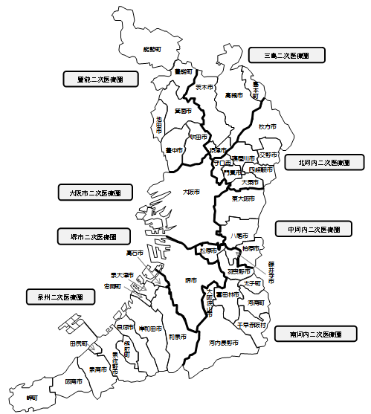
５．国際金融都市の実現に向けた挑戦
出典：厚生労働省「外国人患者を受け入れる医療機関の情報を取りまとめたリスト」
大阪府外国人患者受入れ拠点医療機関・大阪府外国人患者受入れ地域拠点医療機関
■外国人患者を受け入れる医療機関数
外国人患者の受入医療機関数は、東京都476箇所に対し、大阪府172箇所。
（うち34か所が大阪府外国人患者受入れ拠点医療機関及び大阪府外国人患者受入れ地域拠点医療機関）【令和7年4月現在】
大阪府外国人患者受入れ拠点医療機関及び大阪府外国人患者受入れ地域拠点医療機関数
＝２か所
＝４か所
※：集計方法
1).都道府県によって選出された外国人患者を受け入れる拠点的な医療機関
[1]カテゴリー1：入院を要する救急患者に対応可能な医療機関
[2]カテゴリー2：診療所・歯科診療所も含む外国人患者を受入可能な医療機関
2).[1][2]以外で外国人患者への診療に協力する意志があり、都道府県において
医療機関リストへの適格性が有と判断されたもの
＝３か所
＝１８か所
＝１か所
＝１か所
＝３か所
＝２か所
計３４か所

Slide 101
第２章 ６．成長を支える都市インフラの整備

Slide 102
６．成長を支える都市インフラの整備
■近畿圏の貿易動向 出典：大阪税関「貿易統計」等より作成
2024年の近畿圏の輸出入通関額は、 40兆6,061億円で前年比2.2%増加。
近畿圏は、アジア地域との地理的経済的つながりが強く、輸出入に占めるアジアの割合が総額の約6割を占める状況にあり、全国比1割ほど高い。
○近畿圏の地域別輸出入通関額（単位：億円）
 |  |  | 2013 | 2014 | 2015 | 2016 | 2017 | 2018 | 2019 | 2020 | 2021 | 2022 | 2023 | 2024
アジア |  |  | 186,048 | 195,827 | 196,723 | 177,280 | 196,885 | 201,523 | 190,122 | 182,520 | 216,219 | 253,709 | 239,426 | 246,986
 | 中国 |  | 83,814 | 88,433 | 87,489 | 79,334 | 90,906 | 92,776 | 84,910 | 84,449 | 98,823 | 113,803 | 107,461 | 109,500
 | 韓国 |  | 19,452 | 19,311 | 18,315 | 16,715 | 18,742 | 19,349 | 17,075 | 16,060 | 19,110 | 22,292 | 21,346 | 21,178
 | ＡＳＥＡＮ |  | 48,242 | 50,416 | 49,563 | 43,457 | 47,313 | 50,818 | 49,699 | 44,397 | 52,767 | 67,050 | 64,414 | 66,496
北米 |  |  | 30,241 | 33,859 | 37,240 | 33,313 | 38,291 | 40,955 | 40,177 | 35,441 | 42,402 | 54,576 | 56,365 | 56,313
西欧 |  |  | 31,277 | 33,017 | 33,770 | 31,345 | 35,922 | 38,406 | 38,214 | 35,233 | 43,143 | 50,982 | 46,544 | 48,682
その他 |  |  | 51,342 | 57,032 | 44,845 | 36,873 | 41,591 | 44,940 | 41,324 | 31,780 | 39,318 | 65,257 | 55,095 | 54,076
総額 |  |  | 298,910 | 319,735 | 312,578 | 278,810 | 312,690 | 325,825 | 309,838 | 284,975 | 341,082 | 424,524 | 397,431 | 406,061
（参考）全国 |  |  | 1,510,293 | 1,590,021 | 1,540,195 | 1,360,777 | 1,536,657 | 1,641,821 | 1,555,312 | 1,364,100 | 1,679,665 | 2,166,768 | 2,110,695 | 2,196,471
○近畿圏の輸出入に占めるアジアの割合

Slide 103
６．成長を支える都市インフラの整備
■空港別、外国貨物取扱量・輸出入貿易額の推移
関西国際空港の2024年度の外国貨物取扱量は、3年ぶりに増加に転じ、前年比で5.5％増となり、76.1万トン。成田空港の４割以下という状況。
関西国際空港の2024年の輸出入貿易額は、2年ぶりに増加に転じ、前年比で6.3％増となり、114,573億円。
○外国貨物取扱量（年度ベース）
出典：各社プレスリリースより作成
○輸出入貿易額 出典：税関資料より作成

Slide 104
６．成長を支える都市インフラの整備
■関西国際空港における輸出品目（細目）別の構成比 出典：大阪税関「貿易統計」より作成
関西国際空港の輸出品目について、細目別に構成比をみると、半導体関連（半導体等電子部品・半導体等製造装置）等が全体の3割を超える。
2024年は、主要5品目中3品目で輸出額が増加。
○輸出額に占める構成比（2024年 主要5品目）
○輸出額の推移（左記５品目）
 |  | 価額 （百万円） | 構成比
1 | 半導体等電子部品 | 1,657,321 | 24.3%
2 | 電気回路等の機器 | 367,856 | 5.4%
3 | 半導体等製造装置 | 496,219 | 7.3%
4 | 科学光学機器 | 381,093 | 5.6%
5 | 遊戯用具 | 177,464 | 2.6%

Slide 105
６．成長を支える都市インフラの整備
■関西国際空港における輸入品目（細目）別の構成比 出典：大阪税関「貿易統計」より作成
関西国際空港の輸入品目について、細目別に構成比をみると、医薬品の占める割合が高い。
医薬品の輸入額は2年ぶりに増加に転じ、2024年は前年比11.5%増加し、1,082,951百万円。
○輸入額に占める構成比（2024年 主要5品目）
○輸入額の推移（左記５品目）
 |  | 価額 （百万円） | 構成比
1 | 医薬品 | 1,082,951 | 23.3%
2 | 通信機 | 538,130 | 11.6%
3 | 半導体等電子部品 | 486,173 | 10.5%
4 | 科学光学機器 | 226,413 | 4.9%
5 | 事務用機器 | 169,555 | 3.6%

Slide 106
６．成長を支える都市インフラの整備
■関西国際空港における国際線旅客便・貨物便数の動向
国際線旅客便は、2025年夏期スケジュールでは、インバウンドの旺盛な旅行需要を背景に、増便がより一層進んだため、1,701便/週と過去最高を更新する見通し。
国際貨物便数は、国際旅客便を活用した貨物輸送が増加していることもあり、発着回数は減少しているが、コロナ禍前比では引き続き高い水準を維持し184便/週となっている。
○国際線旅客便・貨物便数の推移
出典：関西エアポート「国際定期便 就航便数の推移」より作成
〇2024年冬 空港別の国際線地域別旅客便数（直行便
＋経由便）
（便/週）
出典：国土交通省・国際線就航状況(2024年冬)より作成
105

Slide 107
６．成長を支える都市インフラの整備
■関西国際空港における外国人入国者数内訳の推移
2023年の関空の外国人入国者数は、コロナ禍から急速に回復し、653万人となった。
入国者の割合をみると、コロナ前は中国人が最も多かったが、2023年は韓国人が最も多くなっている。
また国際線LCC就航便数は、インバウンドの旺盛な旅行需要を背景に、国際線旅客便の増便がより一層進んだことにより、2025年夏計画において、651便/週と過去最高を更新し、日本有数のLCC拠点として機能している
（2025年7月ピーク時点：22社、33都市）
○関西国際空港における外国人入国者数内訳の推移 出典：法務省「出入国管理統計表」より作成
○関西国際空港の国際線LCC便数の推移 出典：関西エアポート株式会社「国際定期便 就航便数の推移」より作成

Slide 108
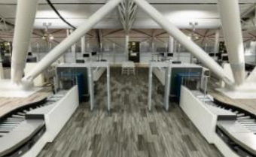
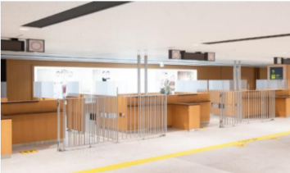
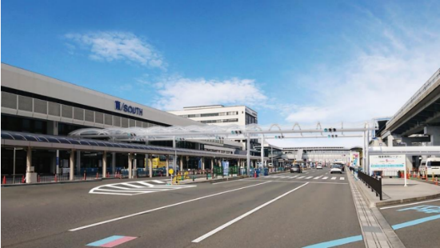
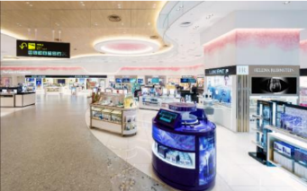
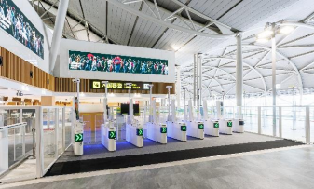
６．成長を支える都市インフラの整備
■関西国際空港・大阪国際空港（伊丹空港）の利便性向上
関空では、万博とその後の成長に向けて発着容量を30万回に拡張し、2025年3月に新飛行経路を導入。
あわせて国際拠点としての一層の機能強化のため、旅客ターミナルのキャパシティ拡大に向け、第１ターミナルビルリノベーション工事を実施。2025年3月、国際線/国内線エリアの配置の見直しや、国際線保安検査場の拡張、出国手続き後の商業エリアの充実など空港主要機能が完成。
さらに、税関と入国審査の手続きをワンストップで行える共同キオスクの運用を開始（2025年4月～）
これにより、国際線旅客約4,000万人（出入国合計）のターミナルキャパシティを創出し、拡大が予想される将来の航空需要を受け入れる体制が整備された。
また、伊丹空港では、2022年３月にターミナルビル前面の横断歩道に歩行者用のルーフを設置し、ストレスのない快適なターミナルビルとの往来を実現。
・新国際線出発エリア（関空）
（関西エアポート ホームページより）
・歩行者用ルーフ（伊丹）
（関西エアポート ニュースリリースより）
国際線保安検査場
出国審査場
ターミナルビル前面の横断歩道に設置
ウォークスルー型免税店
入国審査場

Slide 109
６．成長を支える都市インフラの整備
■関西国際空港における国際貨物の流通促進
関空では国内初となる医薬品専用定温庫（2010年9月～）や、全国に先駆けた医薬品輸入手続きの電子化など、医薬品の物流拠点形成に取り組み、定温庫導入時の2010年と比較すると医薬品輸入額が2倍以上に増加。
関西エアポートが関係事業者と形成している「KIX Pharma コミュニティ(2017年8月～)」が日本の空港単位として初めて、「CEIV Pharma」* の認証を取得（2019年6月）。認証取得企業は14社となり、アジア最大のCEIV pharma認証コミュニティとなっている（2022年7月） 。
フェデックスの北太平洋地区ハブ拠点が2014年4月に稼働し、国際中継貨物取扱量は開設前（2013年）と比べて約2.4倍に増加（2024年）。
関西国際空港の貨物ネットワーク拡大と関西経済の発展を目指し、２期島国際貨物地区において、新たに３スポットを増設（2024年）。
＊IATA（International Air Transport Association：国際航空運送協会）が策定する医薬品航空輸送認証制度。
医薬品の貨物航空輸送が世界基準で取り扱われていることを証明するもの。
○関西国際空港医薬品輸入額
出典：大阪税関「貿易統計」
○関西国際空港国際中継貨物取扱量
出典：大阪税関「貿易統計」
（千億円）
（万トン）
108

Slide 110
６．成長を支える都市インフラの整備
■港湾別、外貿貨物取扱量・輸出入貿易額の推移
2024年の大阪港の外貿コンテナ取扱個数は202万TEUで前年比2.2％増加。また、神戸港の外貿コンテナ取扱個数は213万TEUで前年比2.7%減少。
2024年の阪神港の輸出入貿易額は、前年比1.5%の増加。
○主要港における外貿コンテナ取扱個数
出典：国土交通省「港湾調査」より作成
○港湾別の輸出入貿易額推移
出典：税関「貿易統計」より作成
109

Slide 111
６．成長を支える都市インフラの整備
■阪神港における輸出品目（概況品）別の構成比 出典：財務省「貿易統計」より作成
2024年の阪神港の輸出品目について、概況品別に構成比をみると、建設用・鉱山用機械、プラスチック、非鉄金属、半導体等電子部品、無機化合物が主要な品目となっている。
上記の主要５品目中３品目において輸出額が増加。（2024年は確々報）
○輸出額に占める構成比（2024年 主要5品目）
○輸出額の推移（左記５品目）
 |  | 価額 （百万円） | 構成比
1 | 建設用・鉱山用機械 | 746,991 | 6.2%
2 | プラスチック | 829,701 | 6.9%
3 | 非鉄金属 | 583,336 | 4.9%
4 | 半導体等電子部品 | 626,335 | 5.2%
5 | 無機化合物 | 382,479 | 3.2%

Slide 112
６．成長を支える都市インフラの整備
■阪神港における輸入品目（概況品）別の構成比 出典：財務省「貿易統計」より作成
2024年の阪神港の輸入品目について、概況品別に構成比をみると、衣類及び同附属品の割合が高く、この他、肉類及び同調製品、織物用糸及び繊維製品、非鉄金属、金属製品が主要な品目となっている。
上記の主要５品目中3品目において輸入額が増加。（2024年は確々報）
○輸入額に占める構成比（2024年 主要5品目）
○輸入額の推移（左記５品目）
 |  | 価額 （百万円） | 構成比
1 | 衣類及び同附属品 | 1063,229 | 9.6%
2 | 肉類及び同調製品 | 527,132 | 4.8%
3 | 織物用糸及び繊維製品 | 342,676 | 3.1%
4 | 非鉄金属 | 323,849 | 2.9%
5 | 金属製品 | 302,391 | 2.7%

Slide 113
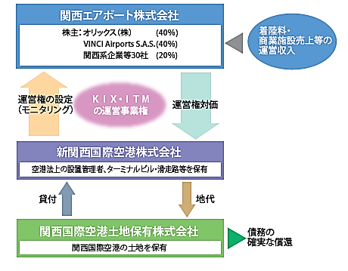
６．成長を支える都市インフラの整備
■民間ノウハウによる空港・港湾経営の進展
関西国際空港は、2012年7月に大阪国際空港との経営統合を実施。2016年4月より、関西エアポート株式会社による空港運営（コンセッション方式）が開始。また2018年4月より、関西エアポート神戸株式会社（関西エアポートの100％出資会社）による神戸空港の運営が開始され、関西3空港の一体運営により、サービスと効率性の向上を図る。
阪神港については、2014年10月、大阪港と神戸港のコンテナ埠頭等を一体的に運営する「阪神国際港湾株式会社」を設立。国際コンテナ戦略港湾として、国際競争力強化を図っている。
○関西国際空港のコンセッションの実施体制
○阪神港における集貨事業（2025年度）
① 外航航路誘致事業 ② 内航フィーダー航路維持・拡大事業 ③ 内航フィーダー貨物誘致事業 ④ トランシップ貨物誘致事業 ⑤ 国内フェリー貨物誘致事業 ⑥ 物流改善支援事業 ⑦ 日本諸港利用促進事業 ⑧ リーファー輸出混載サービス誘致事業 ⑨ 農林水産物・食品輸出促進事業 （※）フィーダー：メインポートから、隣接港への支線航路（フィーダー航路）を運送するサービス
112

Slide 114
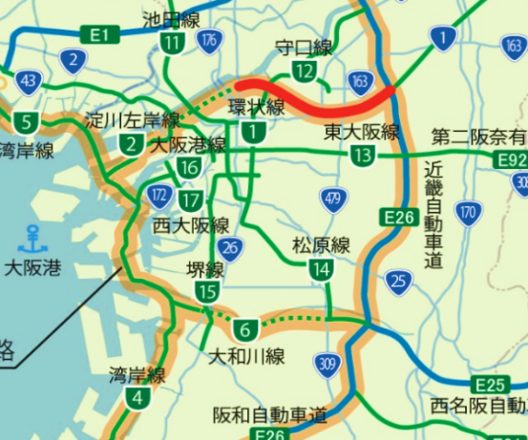
６．成長を支える都市インフラの整備
■高速道路ネットワークの強化 ①
2001年8月に、阪神高速道路大和川線、湾岸線、淀川左岸線、近畿自動車道などから構成される環状道路が、政府の都市再生プロジェクトにおいて、「大阪都心部における新たな環状道路」（大阪都市再生環状道路）として位置付けられた。
2013年5月に阪神高速道路淀川左岸線（1期）開通、2014年3月に守口ジャンクション開通、2015年3月に松原ジャンクションの北西渡り線が開通、2020年1月に西船場ジャンクションの信濃橋渡り線が開通するなど、利便性の向上が進む。
阪神高速道路大和川線：2020年3月に鉄砲～三宅西区間の開通により全線が開通。
淀川左岸線（2期）は、2032年度の事業完了に向けトンネル工事等を実施中、淀川左岸線延伸部は、2021年10月より工事に着手するなど、ミッシングリンク解消に向けた取組みが進められている。
○国土交通省「新たな高速道路料金に関する基本方針」 （2013年12月20日）
○大阪都市再生環状道路
大都市圏の料金については、環状道路整備の進捗を踏まえ、道路ネットワークの稼働率を最適化するため、「世界一効率的な利用」を実現するシームレスな料金体系の構築を目指す。
淀川左岸線延伸部
淀川左岸線（２期）
○近畿圏の高速道路料金一元化の動き
■2017年6月3日 ・対距離制を基本とした料金体系に整理・統一 （激変緩和措置として上限料金を設定※普通車の場合1,320円） ・会社や経路によらない同一料金の導入（都心流入への料金措置） ■2024年6月1日 ・対距離制の更なる前進に向けた新たな上限料金を設定 （普通車の場合1,950円） ・ネットワークの開通状況を踏まえ、経路によらない同一料金の拡大 （都心通過への料金措置）
大阪都市再生環状道路
開通済
事業中

Slide 115
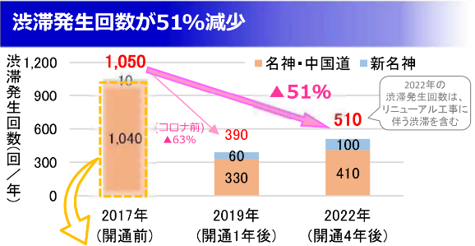
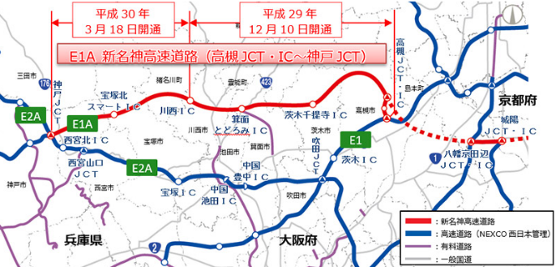
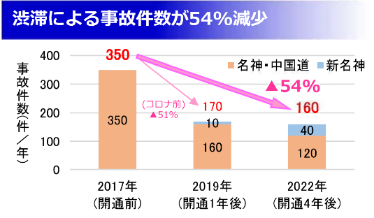
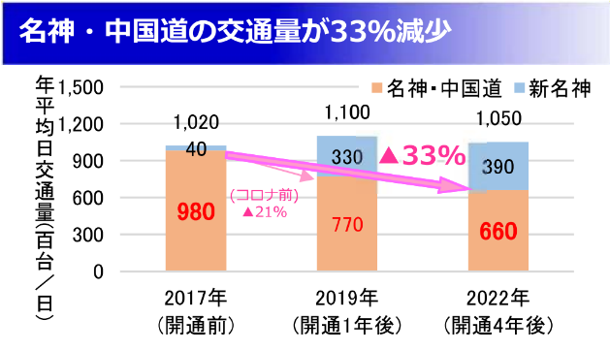
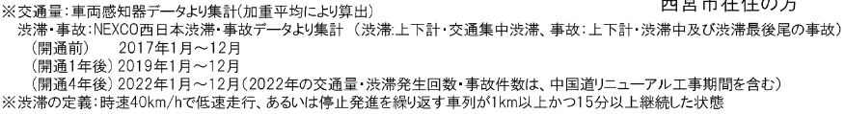
６．成長を支える都市インフラの整備
■高速道路ネットワークの強化 ②
新名神への交通転換により、並行する名神・中国道の交通量は33%減、高槻JCT・IC～神戸JCT間の渋滞は51%減、事故は54%減となった。
○開通区間の本線交通量
○開通区間周辺の渋滞と事故
（新名神高速道路開通前後における交通量）
10
出典：NEXCO西日本「E1A新名神高速道路（高槻JCT・IC～神戸JCT間）が開通して5年を迎えます」令和５年３月17日

Slide 116
６．成長を支える都市インフラの整備
■大阪都市圏における鉄道ネットワークの充実
鉄道については、公共交通戦略（2014年1月策定、2019年11月改訂）に基づき、北大阪急行延伸は2024年3月23日に開業、大阪モノレール延伸は、支柱建設工事及び駅舎工事等を実施中、なにわ筋線は鉄道事業法に基づく工事施行認可（2020年2月）及び都市計画事業認可（2020年8月）を取得し、現在、駅部工事等を実施中。
また、乗継ぎ時の移動負担軽減や情報案内の充実などによる公共交通の利便性向上に向けた取組みを進めている。
○公共交通戦略における事業中の「戦略路線」の概要 大阪府「公共交通戦略」を基に作成
 | 概要（数値は概数） | 効果
北大阪急行 延伸 | ＊延長：2.5㎞（千里中央～箕面萱野） ＊事業費：874億円（※車両費含む） | ＊南北軸の強化、国土軸アクセス
大阪モノレール 延伸 | ＊延長：8.9㎞（門真市～瓜生堂） ＊事業費（インフラ部）：1,442億円 | ＊放射状鉄道の環状結節 （新たに4路線を加え10路線の放射状鉄道と結節）
なにわ筋線 | ＊延長：7.2㎞（うめきた（大阪）地下～JR難波／南海新今宮） ＊事業費：3,300億円 | ＊関空アクセスの強化（速達性や定時制に加え、運行頻度やリダンダンシーも向上） ＊大阪都心・国土軸にアクセスし、大阪・関西全体への広がりをもった路線
○「公共交通の利便性向上/公共交通の利用促進」の取組みイメージ 大阪府「公共交通戦略」を基に作成
中⻑期的な対策として検討を⾏うもの | ・料⾦負担の軽減 ・乗継駅における駅機能の充実 ・交通手段のシームレス化 など
引き続き取組むもの | ・鉄道の連続⽴体交差の整備 ・駅前広場の整備、駅へのアクセスの充実 ・乗継案内情報の充実 ・交通環境学習や利⽤促進キャンペーンの実施 ・観光や地域のにぎわいづくりと連携した利⽤促進 ・鉄道駅耐震補強、可動式ホーム柵設置 ・災害時の鉄道運行の情報提供 など
115

Slide 117
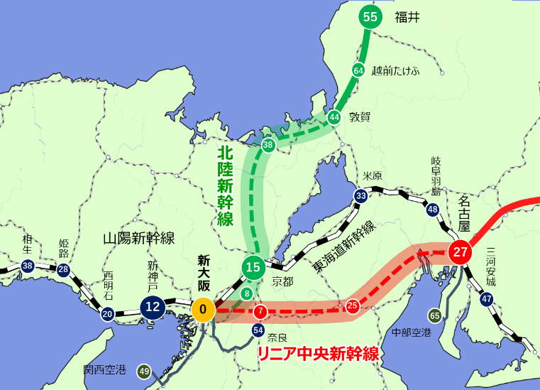
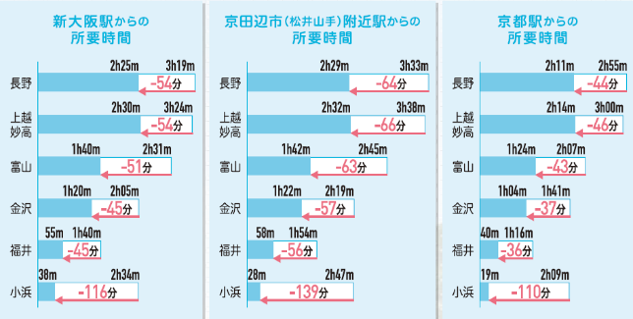

R7回答案
６．成長を支える都市インフラの整備
■リニア・北陸新幹線などの広域交通ネットワークの強化
広域交通ネットワーク強化に資するリニア中央新幹線と北陸新幹線について、国等への働きかけを行うなど、新大阪駅までの１日も早い全線開業に向けた取組みを進めている。
○リニア・北陸新幹線の全線開業により形成される新幹線ネットワーク
○北陸新幹線全線開業による時間短縮効果
将来の新幹線ネットワーク
北陸新幹線
金沢・敦賀<125km>
(2024.3開業)
リニア整備後の４時間到達圏（※）
大阪 ４０箇所/４７箇所 東京 ３５箇所/４７箇所
→大阪が東京に匹敵する 一大ハブ都市に
※鉄道利用で４時間以内に到達可能な県庁所在都市数
リニア中央新幹線
品川・名古屋間<286km>
(2027年以降開業予定)
北陸新幹線
敦賀・新大阪間
(2019.5環境ｱｾｽﾒﾝﾄ着手)
小浜
リニア中央新幹線
名古屋・新大阪間<152km>
(2045年から最大8年前倒し予定)
出典:北陸新幹線建設促進同盟会パンフレット（R７.５版）
○リニア中央新幹線全線開業による時間短縮効果
 | 大阪・名古屋間 <152km> | 大阪・東京間 <438km>
現行 | 47分 | 135分
全線開業時 | 27分 （▲20分） | 67分 （▲68分）
出典:国土交通省公表資料を基に作成
※リニア・北陸新幹線の駅位置・ルートは公表資料等より想定。駅の数字は新大阪駅からの最速の分数。
大きい丸は速達タイプ、小さい丸は各停タイプで独自に計測（R６.６時点）
○経済財政運営と改革の基本方針2024 抜粋（骨太の方針R6.６閣議決定）
整備新幹線、リニア中央新幹線等の物流・人流ネットワークの早期整備・活用を推進する。 リニア中央新幹線については、全線開業に係る現行の想定時期(＊)の下、適切に整備が進むよう、環境・水資源の状況や建設主体の財務状況を厳格にモニタリングし、必要な指導及び技術的支援を行うとともに、名古屋以西について、駅の整備に関する検討の深度化など、整備効果が最大限発揮されるよう、沿線自治体と連携して駅周辺を含めたまちづくりを進める。 （＊）最速2037年
出典:リニア中央新幹線建設促進期成同盟会パンフレット（R7.３版）

Slide 118
６．成長を支える都市インフラの整備
■うめきた先行開発地域
「うめきた先行開発区域」のグランフロント大阪は、2013年4月に開業。
産学連携拠点「ナレッジキャピタル」では会員制サロンの累計会員数が2025年3月末時点で約8,900人と、知的交流拠点として定着。
企業や研究機関、大学の関連施設など「知の集積」が進んでいる。
○「グランフロント大阪」開業後の実績（2013.4開業）
○グランフロントの医薬・医療関係入居者
項目 | 実績
商業施設売上高 | 約519億円（2024.4～2025.3）
名称
大阪公立大学健康科学イノベーションセンター
アストラゼネカ 本社
参天製薬 本社
ロート製薬 グランフロント大阪オフィス
日本調剤 大阪支店
HORACグランフロント大阪クリニック
インフュージョンクリニック
○「ナレッジキャピタル」開業後の実績（2013.4開業）
項目 | 実績
一般来場者数 | 約4,920万人（2025年3月末累計）
ナレッジサロン総会員数 | 約8,900人（2025年3月末累計）
海外からの視察・来訪者数 | 92か国572団体（2025年3月末累計）
○その他大学・研究機関等
大阪公立大学 大阪大学工学研究科オープンイノベーションオフィス
大阪大学（VisLab OSAKA） 慶應義塾大学（慶応大阪シティキャンパス）
学校法人先端教育機構/事業構想大学院大学
一般財団法人アジア太平洋研究所
大阪市（大阪イノベーションハブ（Osaka Innovation Hub））
独立行政法人工業所有権情報・研修館近畿統括本部（INPIT-KANSAI）
公益財団法人都市活力研究所/グローバルベンチャーハビタット大阪
117

Slide 119
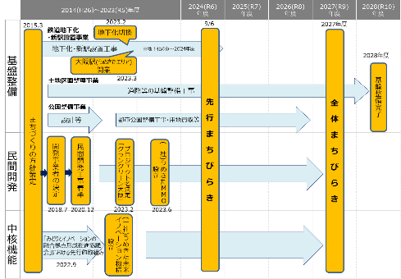
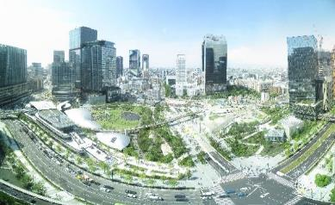
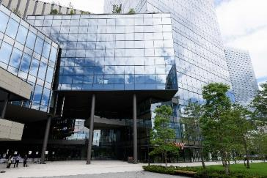
６．成長を支える都市インフラの整備
■うめきた2期地区の開発
西日本最大の鉄道ターミナル駅前に立地する「うめきた2期地区」において、都心部におけるこれまでにない魅力をもった大規模な「みどり」の空間の創出や、ライフデザイン・イノベーション（※）をテーマとした新産業の創出拠点の形成などにより、「『みどり』と『イノベーション』の融合拠点」の実現をめざす。
※超スマート社会が到来する中、IoTやビッグデータ等の活用により、創薬や医療機器開発等の分野にとどまらず人々が健康で豊かに生きるための新しい製品・サービスを創出する
防災公園街区整備事業等の基盤整備事業を引き続き進めるとともに、２０１８年７月に決定した民間開発事業者など関係者と連携し、国際競争力を高め、世界の都市をリードするまちづくりを実現する。
○基盤整備事業
○スケジュール
・2023年２月
JR東海道線支線地下化切換
・2023年３月
大阪駅（うめきたエリア）開業
・2024年９月
先行まちびらき
・2025年３月
グラングリーン大阪南館
（オフィス・ホテル・中核機能施設・
商業施設）
うめきたグリーンプレイス開業
・2027年度
全体まちびらき
・2028年度
基盤整備完了
○現地写真
○イノベーション 支援関係機関等
の入居スペース（グラングリーン大阪北館）
（提供：UR都市機構）
118

Slide 120
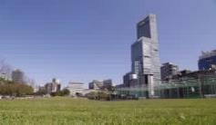
６．成長を支える都市インフラの整備
■天王寺・阿倍野エリア
2014年3月に「あべのハルカス」が全館オープンし、周辺地域の活性化も大きく進展。2024年3月に開業から11年目を迎え、約4億1,081万人が来館した。
天王寺公園エントランスエリアでは、新たな民間活力の導入により、2015年10月に約7,000㎡の芝生広場を有する「てんしば」がオープン、2019年11月にはてんしばゲートエリアにおいて「てんしば i:na(イーナ)」がオープンするなど、公園の魅力向上とともに、エリア全体の回遊性及び集客力の向上に取り組んでおり、2024年度の入園者数は過去最高の約700万人となった。（2015年の「てんしば」オープンから累計約4,500万人）
2015年に100周年を迎えた天王寺動物園では、「てんしば」との相乗効果もあり、入園者数が大幅に増加した。2019年度以降は新型コロナウイルス感染症の影響により大幅に減少したものの、2023年度以降はほぼ回復している。
○天王寺動物園 入園者数の推移
出典：地方独立行政法人天王寺動物園調べ
○天王寺公園エントランスエリア魅力創造・管理運営事業
【事業期間】
2015年10月1日から2035年9月30日まで（20年間）
【事業者】
近鉄不動産株式会社
【事業対象区域】
・エントランスエリア（約25,000㎡）
・バス駐車場（約1,160㎡）
・茶臼山北東部エリア（約5,400㎡）
（単位：万人）
てんしば（芝生広場）
○あべの筋の最高路線価
概要
令和3年度に下落したものの、令和4年度以降は再び上昇傾向
H26：1,860千円⇒H27：2,050千円
⇒H28：2,360千円⇒H29：2,720千円⇒H30：3,160千円
⇒R1：3,520千円⇒R2：4,010千円⇒R3：3,620千円 ⇒R4：3,360千円⇒R5：3,650千円⇒R6:4,010千円
119

Slide 121
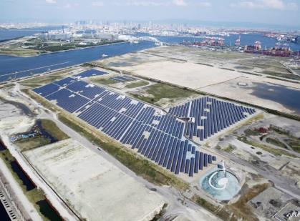
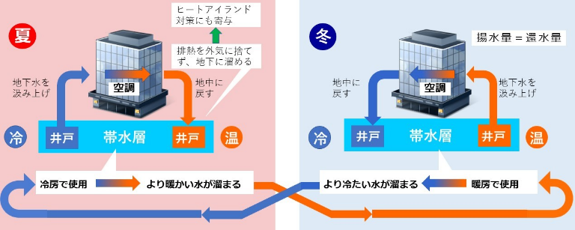
６．成長を支える都市インフラの整備
■咲洲・夢洲等ベイエリアにおける民間事業者と協働するエネルギー関連の取組み
咲洲・夢洲等ベイエリアでは、再生可能エネルギーの発電や大型蓄電システムの実証・評価を可能とする施設のほか、ATESの導入整備が進んでいる。
取組み | 進捗状況など
夢洲メガソーラー 「大阪ひかりの森」プロジェクト | 夢洲1区の一般廃棄物埋立処分場に大規模太陽光発電（メガソーラー）を設置し、2013年11月から本格稼働。
大型蓄電システム試験・評価施設（NLAB） | 2016年5月に、世界最大級となる大型蓄電システム等の性能に関する試験評価施設が咲洲に開所し、同年7月から運用開始。大型蓄電池・蓄電システムの性能の優位性・安全性に関する試験評価を可能にする国内初の施設であり、国内産業の国際競争力の強化に貢献。欧米も想定し、複数の電圧に対応。
帯水層蓄熱システム（ATES） | アミティ舞洲では、2020年4月から帯水層蓄熱を活用した空調システムを運転中。 地上部は熱需要の高い建物が集中し、地下は豊かな帯水層に恵まれている大阪市域の特性を踏まえ、ビル空調に地中熱利用の一種である帯水層蓄熱利用冷暖房の導入を促進し、業務部門の低炭素化、ヒートアイランド現象の緩和をめざす。
○夢洲メガソーラー
○帯水層蓄熱システム（ATES）

Slide 122

６．成長を支える都市インフラの整備
■大阪の都市緑化の現状
大阪府は一人あたり公園面積が他の都道府県と比べて低い水準。また、緑地の充実度も世界主要都市と比較して低水準に留まっている。
○一人当たり公園面積
出典：国土交通省「都市公園データベース」 2024年3月時点
○2024年世界都市ランキング（緑地の充実度）
出典：（一財）森記念財団「世界の都市総合力ランキング2024」
（㎡/人）
ランク | 都市名
１位(16) | ジュネーヴ
２位(5) | ストックホルム
３位(6) | フランクフルト
４位(9) | チューリッヒ
24位(23) | 福岡
35位(40) | 東京
36位(33) | 上海
42位(46) | 大阪
※（）内の数字は昨年のランキング

Slide 123
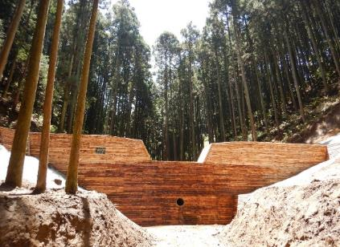
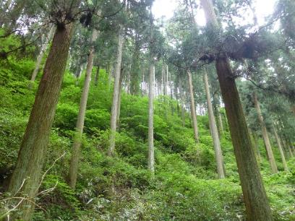
６．成長を支える都市インフラの整備
■大阪の森林環境の現状
大阪府の森林率は、他の都市より低く、３０％に留まっている。
大阪の周辺部において、森林の適正な維持管理や周辺山系の保全等を進めることは、自然あふれる魅力ある地域づくりになるとともに、災害に強い森林の再生につながる。そのため、九州北部豪雨等で得られた新たな知見に基づく森林の土石流・流木対策を継続して実施する。また、令和6年度より、新たに集水域における流域治水対策として、森林整備を実施する。
○大阪府と他都県の森林面積等
（出典：林野庁「都道府県別森林率・
人工林率」（2022年３月末現在））
○新たな知見に基づく森林の土石流･流木対策
「森林防災・減災対策事業」
九州北部豪雨(平成29年7月)や西日本豪雨(平成30年7月)等における被災地の調査などにより得られた新たな知見を踏まえ、治山ダムの整備や、流木となり得る危険木の除去、本数調整伐などの森林整備、地域住民への防災教室を実施する。
都道 府県 | 森林 面積 (ha) | 国土 面積 (ha) | 森林率
大阪府 | 56,738 | 190,534 | 30%
東京都 | 78,937 | 219,405 | 36%
埼玉県 | 119,223 | 379,775 | 31%
神奈川県 | 94,258 | 241,611 | 39%
愛知県 | 217,660 | 517,315 | 42%
○集水域（森林区域）における流域治水対策
「流域保全森林防災事業」
地球温暖化に起因する想定を超える豪雨や水害の激甚化・頻発化に備え、「流域治水」の考え方を踏まえた治山ダムの整備等を実施する。
治山ダムの整備 災害に強い森づくり

Slide 124
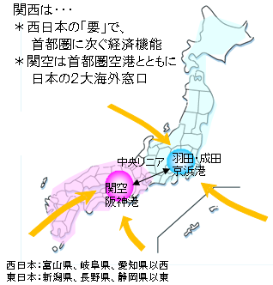
６．成長を支える都市インフラの整備
■首都機能のバックアップ
大規模な自然災害や感染症の拡大など、危機事象発生時における東京一極集中が抱えるリスクを踏まえ、国民生活や日本経済の維持継続の観点から、経済基盤が確立し各府省の地方支分部局等も集積する大阪・関西をバックアップエリアとすることが求められる。
2023年7月に閣議決定された国土強靭化基本計画において、大阪をはじめとする三大都市圏を結ぶ「日本中央回廊」の形成により中枢管理機能のバックアップ体制の強化を図るという方向性が示され、その方向性は国土形成計画（全国計画）にも反映されている。
首都圏に本社がある大企業等では、大阪・関西をバックアップエリアとする仕組みの構築がみられる。
府市では、2018年8月に「大阪・関西による首都機能バックアップの実現に向けた取組みの方向性」をとりまとめ、行政分野・経済分野について取組みを進める。
○東西二極の一極としての大阪・関西
○企業における機能分散・バックアップに関する取組みの例
・モルガン・スタンレーMUFG証券がバックアップ機能を整えるため
大阪に進出
・AIGジャパンホールディングスが第二の拠点を大阪に新設
・日本取引所グループが首都圏・関東圏でのバックアップ体制を見直し、大阪拠点を活用したバックアップ態勢を整備
・日本放送協会が本部のバックアップを担うことを大阪放送局の業務の一部とし、平時の業務に訓練を組み込み 等
東日本
人口6,522万人
名目GDP320兆円
西日本
人口5,858万人
名目GDP257兆円
出典：内閣府「県民経済計算」(2021年度）、
統計局「人口推計（2024年10月1日付）」より作成

Slide 125


６．成長を支える都市インフラの整備
■南海トラフ巨大地震対策
南海トラフ巨大地震の被害軽減を図るため、「新・大阪府地震防災アクションプラン」に基づき、防潮堤の液状化対策や密集市街地対策など、ハード・ソフト両面から100のアクションを位置付けて、取組みを進めている。
令和６年度には能登半島地震など近年の災害を踏まえた災害対応力を強化するため、「受援・応援体制」、「避難所運営」、「健康・医療・福祉」、「物資調達・輸送・管理」、「生活再建・インフラ復旧」、「防災DX・新技術の活用検討」を柱とした新たなアクションを追加するなど「新・大阪府地震防災アクションプラン」の修正を行うとともに、取組期間を令和８年度まで延長した。
引き続き、基本目標である発災による死者数を限りなくゼロに近づけるとともに、その建物被害や経済的被害についても最小限に抑えることをめざす。
（参考：H30.7 知事記者会見資料より）

Slide 126
６．成長を支える都市インフラの整備
■2024世界の都市総合力ランキング 出典：一般財団法人森記念財団「世界の都市総合力ランキング2024」より作成
2024年世界の都市総合力ランキングにおける大阪の順位は、世界の主要48都市の中で35位、2020年から2ランクの低下となっている。
分野別でみると、「居住」「環境」 「交通・アクセス」は上昇、「経済」「研究・開発」は横ばい、「文化・交流」は低下。
○主要都市の都市総合ランキングの推移
○分野別ランキングと直近の推移（大阪府）
都市 | 2011 | 2012 | 2013 | 2014 | 2015 | 2016 | 2017 | 2018 | 2019 | 2020 | 2021 | 2022 | 2023 | 2024
大阪 | 15位 | 17位 | 23位 | 26位 | 24位 | 22位 | 26位 | 28位 | 29位 | 33位 | 36位 | 37位 | 37位 | 35位
東京 | 4位 | 4位 | 4位 | 4位 | 4位 | 3位 | 3位 | 3位 | 3位 | 3位 | 3位 | 3位 | 3位 | 3位
福岡 | 28位 | 33位 | 35位 | 36位 | 35位 | 36位 | 37位 | 37位 | 42位 | 43位 | 42位 | 42位 | 42位 | 42位
ロンドン | 2位 | 1位 | 1位 | 1位 | 1位 | 1位 | 1位 | 1位 | 1位 | 1位 | 1位 | 1位 | 1位 | 1位
ミラノ | 27位 | 29位 | 30位 | 25位 | 29位 | 31位 | 32位 | 31位 | 36位 | 39位 | 33位 | 29位 | 33位 | 31位
ボストン | 16位 | 27位 | 31位 | 30位 | 23位 | 27位 | 25位 | 20位 | 25位 | 27位 | 27位 | 27位 | 29位 | 33位
ソウル | 7位 | 6位 | 6位 | 6位 | 6位 | 6位 | 6位 | 7位 | 7位 | 8位 | 8位 | 7位 | 7位 | 6位
分野 | 2024年←2020年 | 参考：東京 2024年←2020年
総合ランキング | 37位←33位 （4ランク低下） | ３位←３位
総合スコア | 993.2←954.0（39.2pt上昇） | 1445.4←1386.5（+58.9pt）
経済 | 38位←38位 （横ばい） | 10位←4位
研究・開発 | 18位←18位 （横ばい） | 3位←3位
文化・交流 | 23位←21位 （2ランク低下） | 3位←4位
居住 | 7位←18位 （11ランク上昇） | 3位←12位
環境 | 39位←41位 （2ランク上昇） | 18位←18位
交通・アクセス | 32位←35位 （3ランク上昇） | 5位←7位

